Slide 1
BS・CS放送局様向け 2021年10月-2022年1月
Gガイド 媒体資料

Slide 2
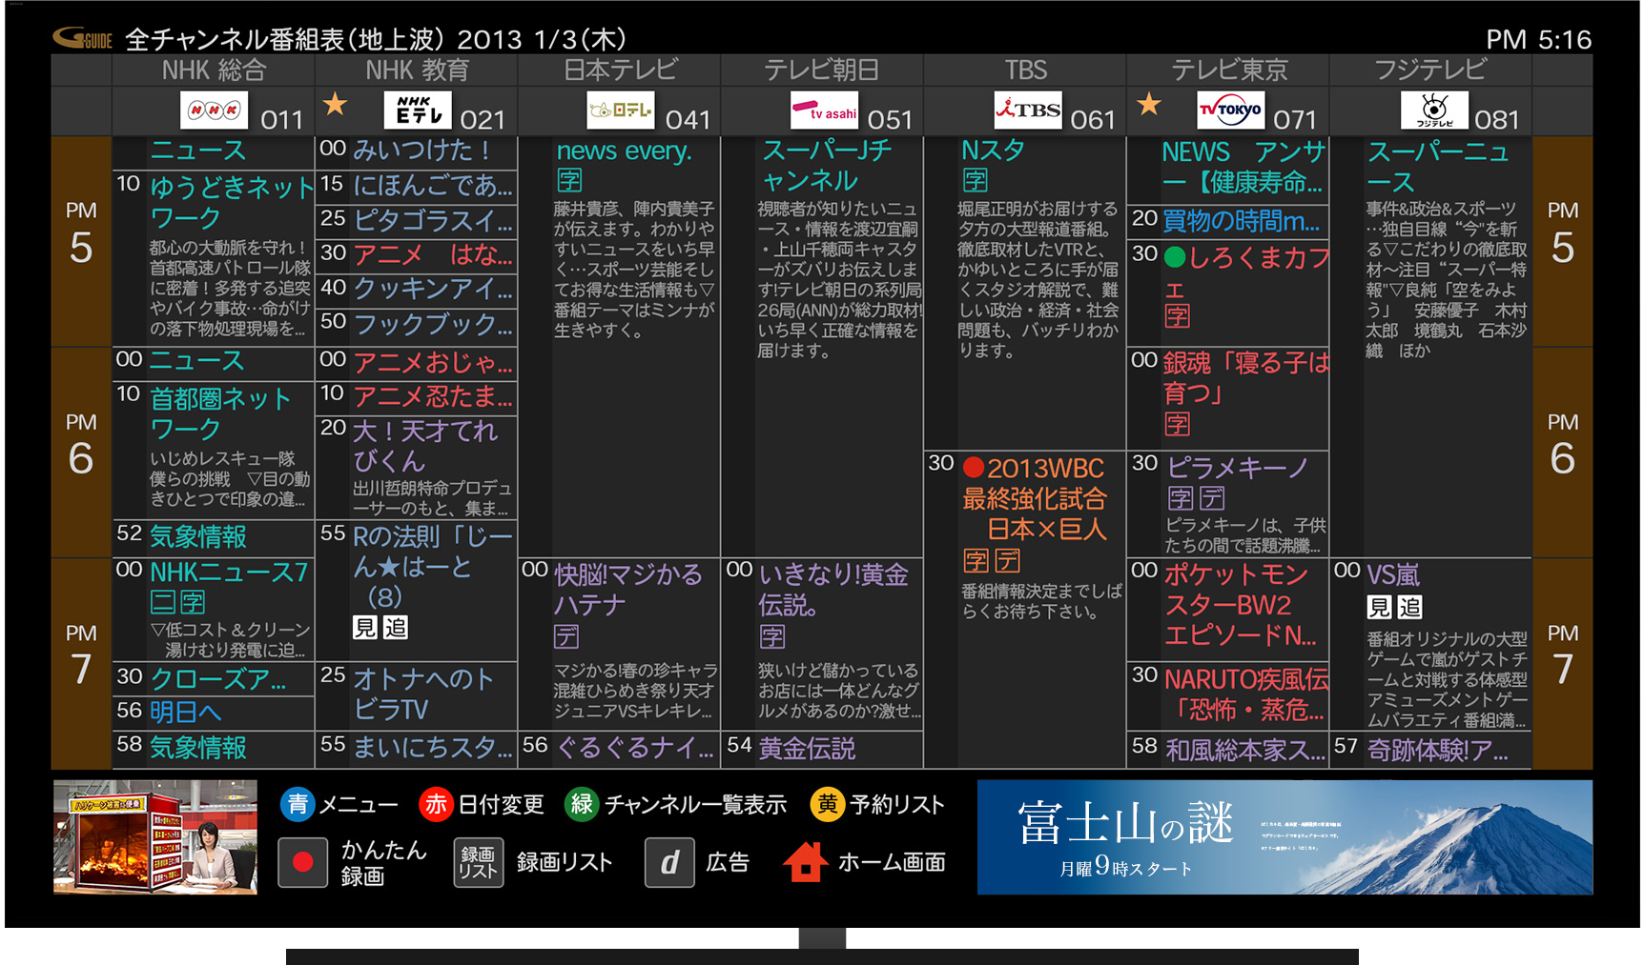
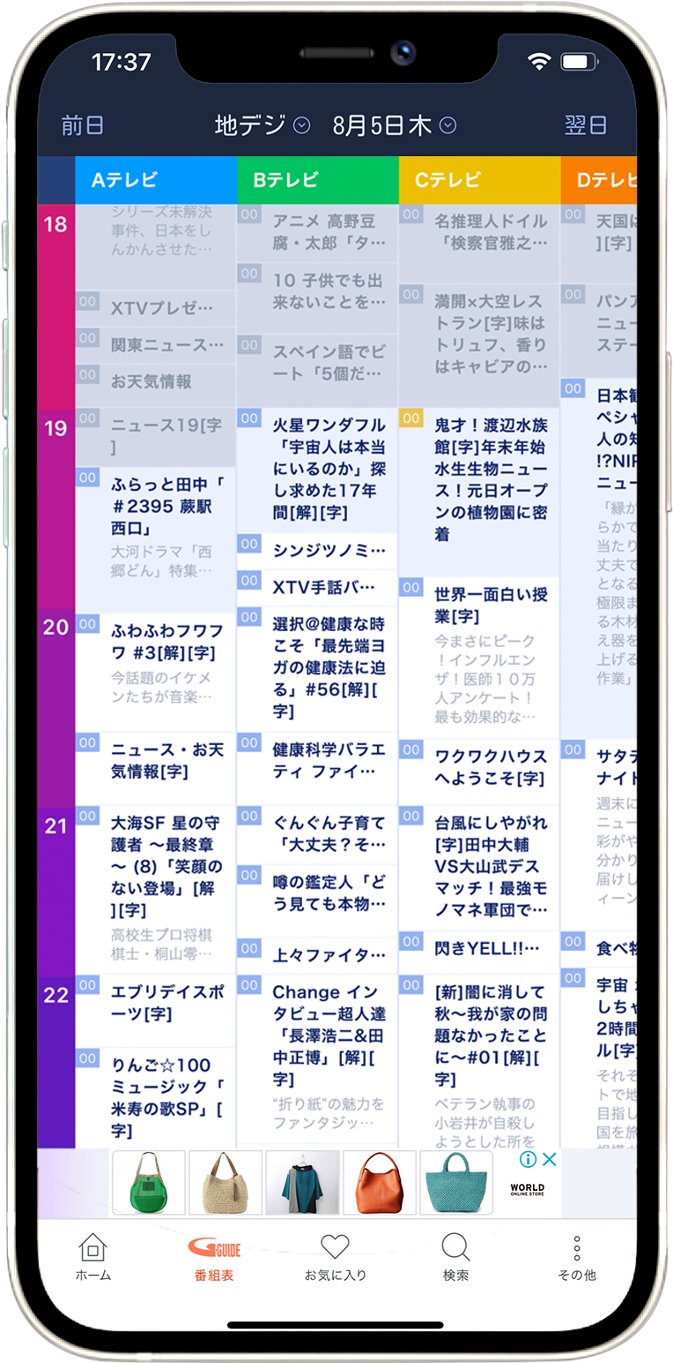
Gガイド
Gガイドは
視聴コンテンツと人々との
マッチングを促進します

Slide 3


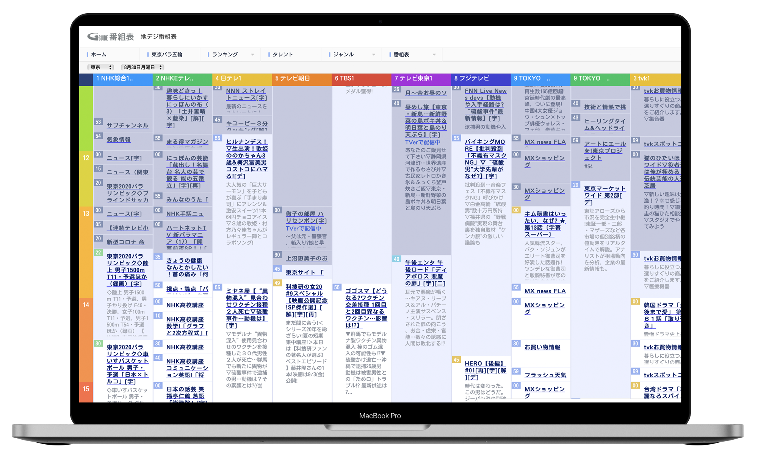
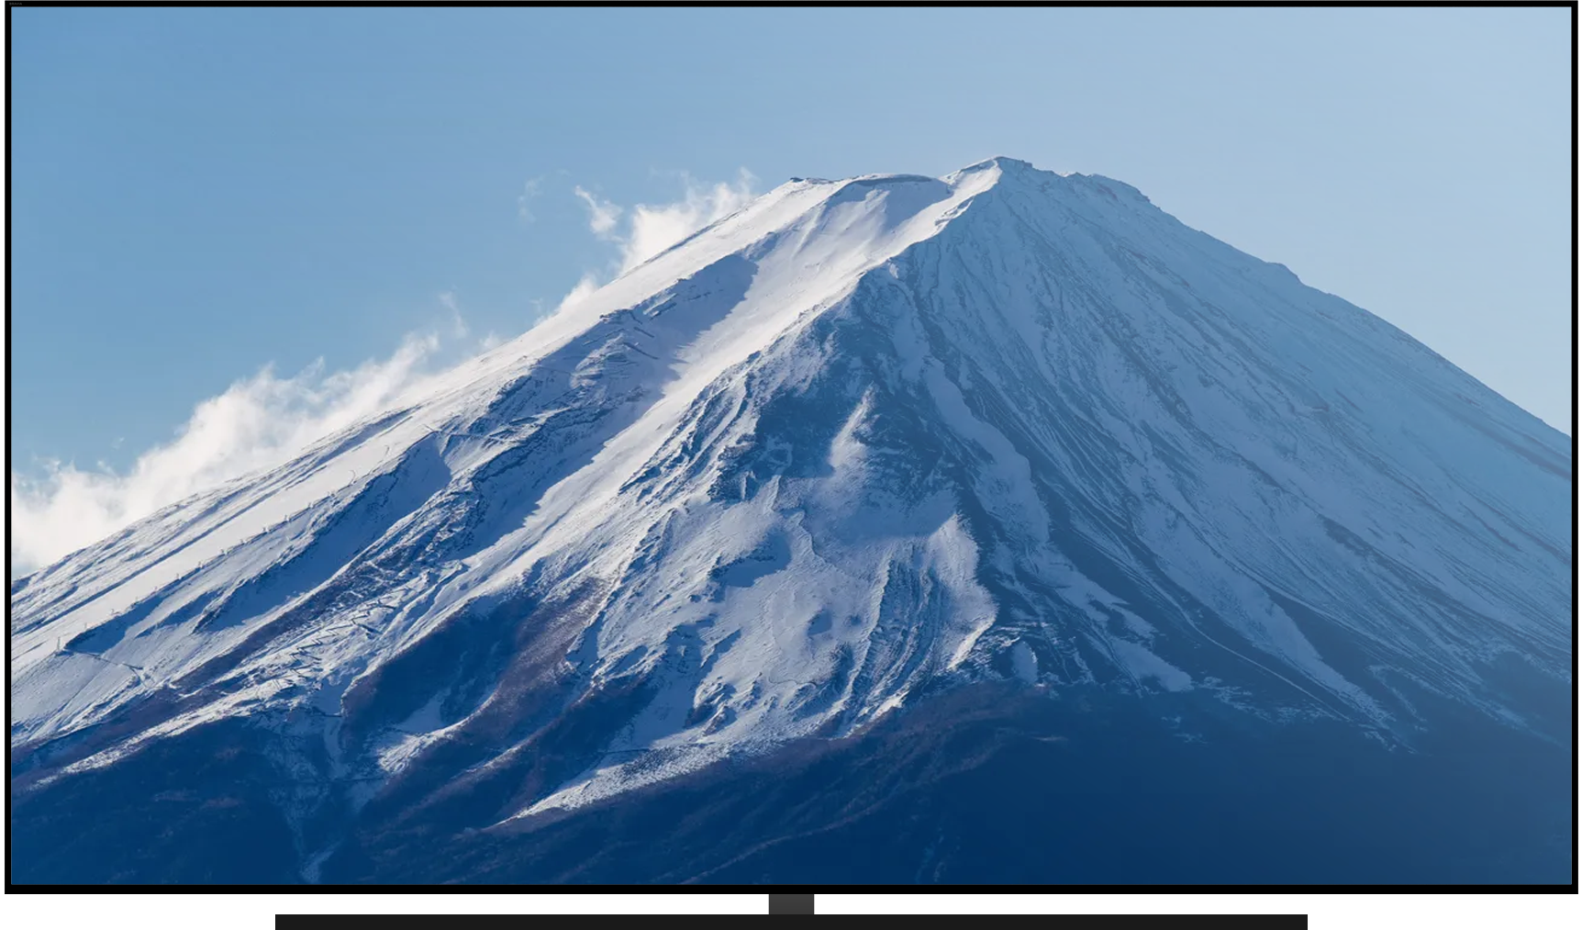



Gガイド
テレビ視聴者に、さまざまなタイミングと
多様な形式で番組情報をお届け
一週間前
余暇
前日〜当日
番組探索
放送直前
番組確認
ON AIR
番組視聴
Digital Contents Ad
Gガイドモバイル
放送型Gガイド
ON AIR
Yahoo!テレビ.Gガイド
HTMLGガイド

Slide 4
放送型Gガイド

Slide 5
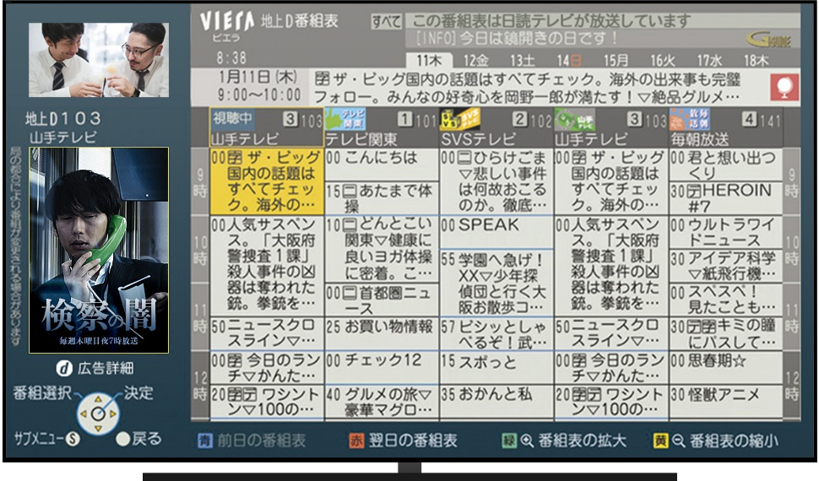










放送型Gガイド
テレビ・レコーダーに付随する
日本で唯一の番組表広告
放送型Gガイド
上記のメーカーに対応しています。一部未対応の機種もございます。
一部、インターネット結線後、別商品の”HTML Gガイド”に切り替わる受信機がございます。 ”HTML Gガイド広告”のご購入がないと広告は掲載されません。
対象期間 2021年10月~2022年1月

Slide 6
放送型Gガイド
これからテレビ視聴する“潜在顧客＝視聴者”をターゲティング
累計出荷台数約 6,000万台
※2021年3月末集計値
世代構成
※2020年9月実施
株式会社ビデオリサーチ調査結果より
利用世帯約 1,450万世帯
※2020年9月実施 株式会社ビデオリサーチ調査結果より

Slide 7

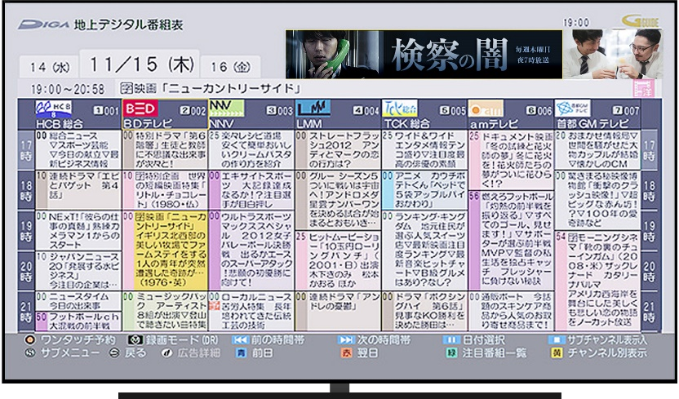
放送型Gガイド
放送型Gガイド
表示場所 | 放送型Gガイド対応機種 テレビ番組表内
販売単位 | 終日枠 5:00~29:00 / 夜帯枠 19:00~25:00
素材 | 静止画 10秒ローテーション
掲載枠数 | 1日最大8枠
掲載エリア | 全国 ※各放送エリアごとのエリアセグメントも可
想定露出量 | 13,000,000imp/終日枠（全国掲載時/満枠時想定）
価格 | 単価表をご参照ください
素材製作費 | TOPバナー＋詳細バナー＋テキスト制作 / ¥140,000
 | テキスト単品制作 / ¥10,000
 | バナーデータ容量調整 / ¥10,000
上記は全て税別表記となります。
競合排除はしておりません。10秒後に競合社の広告が掲載される場合がございます。
広告掲載日より中7営業日前での素材納品が原則となります。
入稿確定後の素材変更は、お受けできません。予めご了承ください。
掲載報告書（実際の掲載画面のキャプチャー）がお出しできません。
IPG社にて表現考査がございます。広告表現内容によっては掲載をお断りする場合もございます。別紙記載の注意事項を必ずご確認下さい。
一部受信機ではインターネット結線により”放送型Gガイド広告”が表示されなくなる機種もございます。

Slide 8
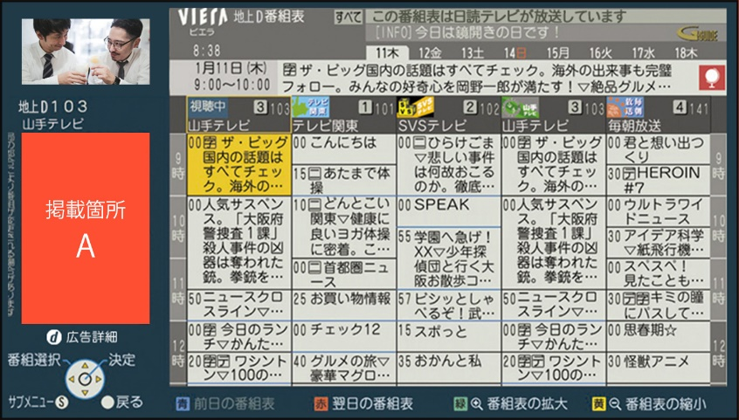
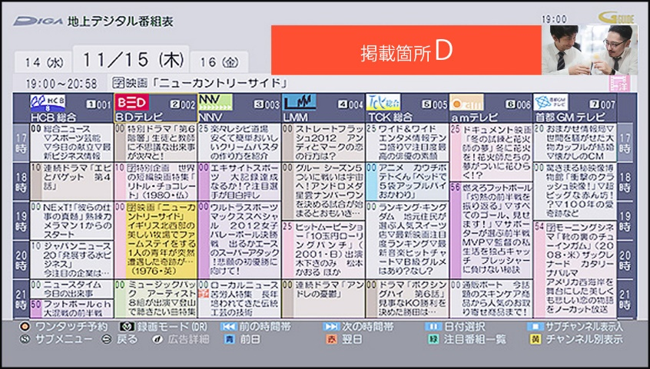
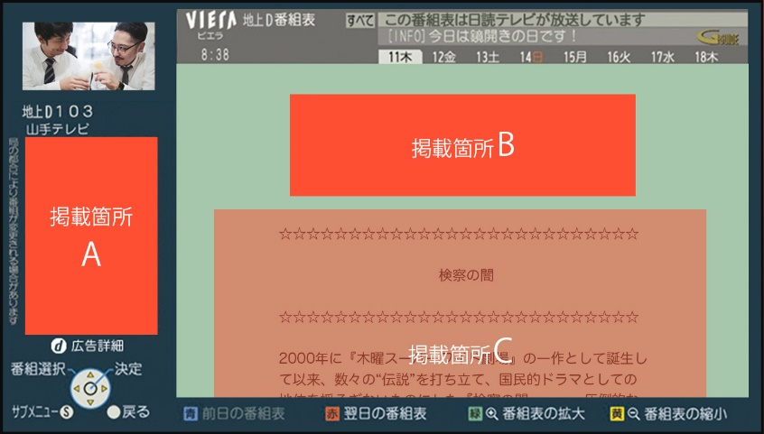
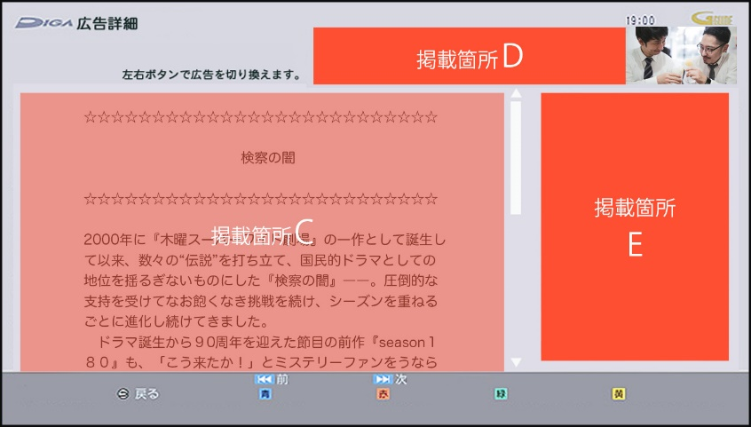
放送型Gガイド 掲載場所
従来型：番組表
新型：番組表
従来型：番組詳細
新型：番組詳細
未対応の機種もございます。
一部、インターネット結線後、別商品の”HTML Gガイド”に切り替わる受信機がございます。 ”HTML Gガイド広告”のご購入がないと広告は掲載されません。

Slide 9
放送型Gガイド 単価表
掲載枠 単価表 ■終日 5:00-29:00 ■夜帯 19:00-25:00 ※3ヶ月以内に全枠消化が条件
販売枠数 | エリア | １枠 | ２枠 | ３枠 | ４枠 | ５枠 | ６枠 | ７枠以上
1日あたり 終日６枠 夜帯１枠 | 全国 | ￥600,000 ￥400,000 | ￥570,000 ￥380,000 |  | ￥540,000 ￥360,000 | ￥510,000 ￥340,000 | ￥480,000 ￥320,000 | ￥450,000 ￥300,000
 | 関東 | ￥400,000 ￥260,000 | ￥380,000 ￥247,000 |  | ￥360,000 ￥234,000 | ￥340,000 ￥221,000 | ￥320,000 ￥208,000 | ￥300,000 ￥195,000
 | 関西 | ￥200,000 ￥180,000 | ￥190,000 ￥171,000 |  | ￥180,000 ￥162,000 | ￥170,000 ￥153,000 | ￥160,000 ￥144,000 | ￥150,000 ￥135,000
 | 中部 | ￥150,000 ￥120,000 | ￥142,500 ￥114,000 |  | ￥135,000 ￥108,000 | ￥127,500 ￥102,000 | ￥120,000 ￥96,000 | ￥112,500 ￥90,000
 | 北海道/福岡 | ￥100,000 ￥80,000 | ￥95,000 ￥76,000 |  | ￥90,000 ￥72,000 | ￥85,000 ￥68,000 | ￥80,000 ￥64,000 | ￥75,000 ￥60,000
 | ローカルエリア① よりご指定の1エリア | ￥80,000 ￥50,000 | ￥76,000 ￥47,500 |  | ￥72,000 ￥45,000 | ￥68,000 ￥42,500 | ￥64,000 ￥40,000 | ￥60,000 ￥37,500
 | ローカルエリア② よりご指定の1エリア | ￥50,000 ￥40,000 | ￥47,500 ￥38,000 |  | ￥45,000 ￥36,000 | ￥42,500 ￥34,000 | ￥40,000 ￥32,000 | ￥37,500 ￥30,000
上記は全て税別表記となります。
ローカルエリア①：宮城・福島・新潟・長野・静岡・広島・岡山＆香川
ローカルエリア②：青森・秋田・岩手・山形・山梨・富山・石川・福井・鳥取＆島根・山口・徳島・愛媛・高知・長崎・大分・佐賀・熊本・宮崎・鹿児島・沖縄
エリア指定(2エリア以上での掲載/ブロック掲載)も可能です。
10枠以上セットプラン
10枠以上のお申し込みで3ヶ月以内は11枠目以降も都度25%OFFで掲載可能です。自社制作番組、新ドラマ等々…お好きな番組でご活用頂けます。
対象期間 2021年10月~2022年1月

Slide 10
HTML Gガイド

Slide 11
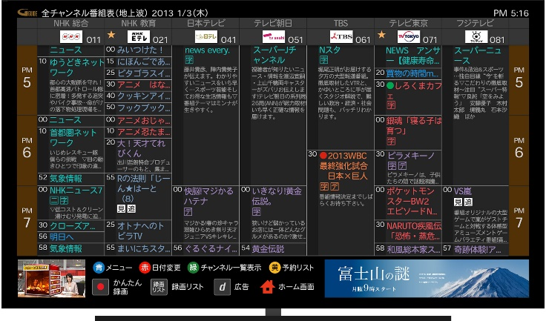
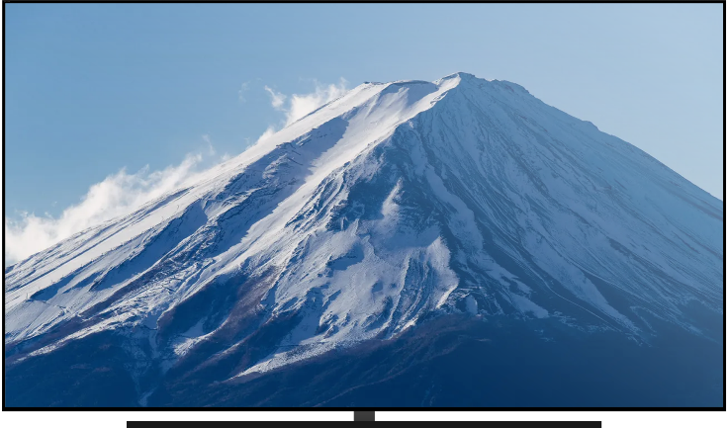
HTML Gガイド
広告からチャンネル選局が可能に
HTML Gガイド

Slide 12



HTML Gガイド
対応メーカー
累計出荷台数約 660万台
※2021年3月末集計値
※未対応の機種もございます。
一部、インターネット断線後、別売りの”放送型 Gガイド”に切り替わる受信機がございます。 ”放送型 Gガイド広告”のご購入がないと広告は掲載されません。

Slide 13

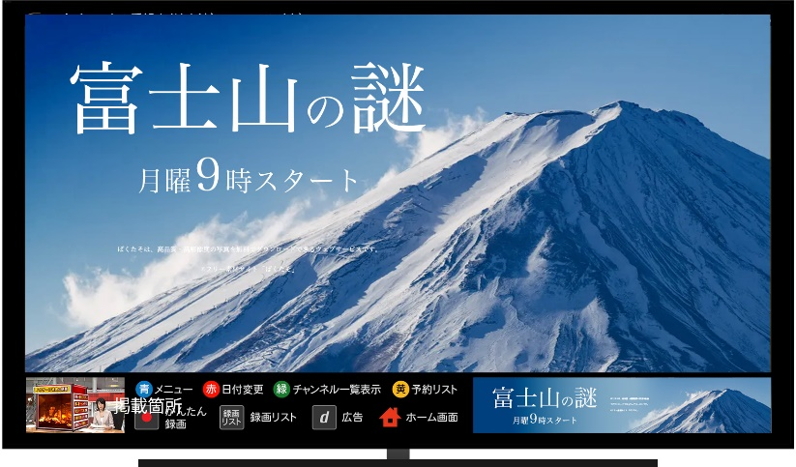
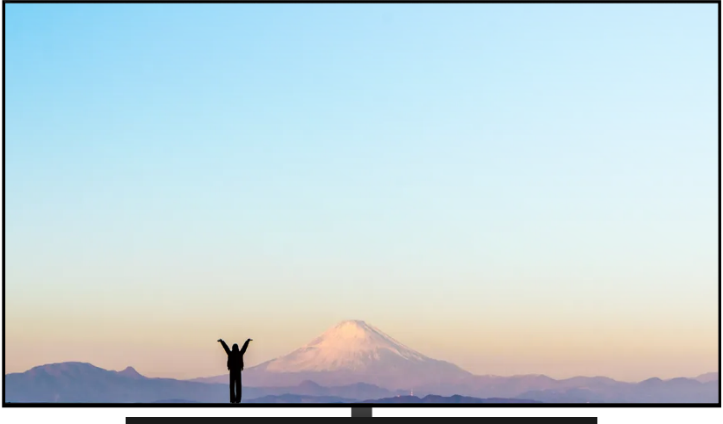
HTML Gガイド
番組放送前
番組OA中
広告をクリックするとポップアップが表示されます。
広告をクリックすると 番組表画面が終了し、 チャンネルに切り替わります。
dボタン押下
dボタン押下
差替
ON AIR
この画面からチャンネルにも遷移します

Slide 14
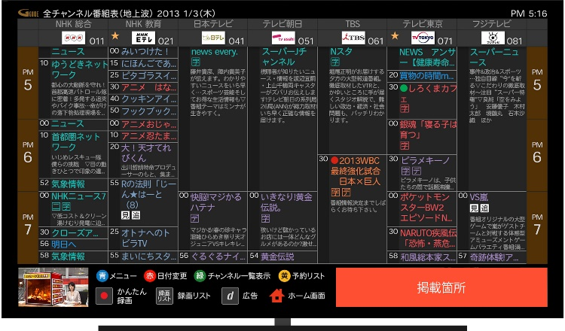
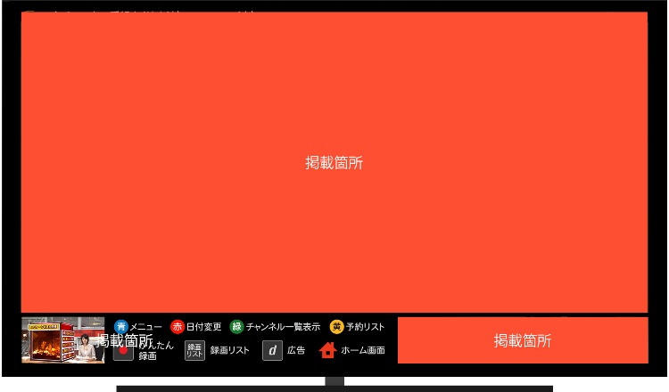
HTML Gガイド
HTML Gガイド
表示場所 | HTML Gガイド対応機種 テレビ番組表内
販売単位 | 1日 5:00~29:00
掲載枠数 | 最大10枠
素材 | 静止画（アニメーション可）
掲載エリア | 全国
想定露出量 | 7,800,000imp（全国掲載時/満枠時想定）
価格 | \250,000（素材差し替え費 ¥50,000/回）
素材製作費 | バナー広告＋ポップアップ / ¥60,000
備考 | 放送型Gガイドと同日セット購⼊の場合は特別価格あり
上記は全て税別表記となります。
掲載エリアにつきましては「全国」はご指定いただけません。
競合排除はしておりません。10秒後に競合社の広告が掲載される場合がございます。
IPG社にて表現考査がございます。広告表現内容によっては掲載をお断りする場合もございます。
特に放送中に掲載するバナーは細かいレギュレーションがございますので、原稿仕様書をご確認ください。
広告掲載日より中7営業日前での素材納品が原則となります。
入稿確定後の素材変更は、お受けできません。予めご了承ください。
途中差し替えは1枠購入あたり1回のみ可能です。分単位でご指定いただけます。
該当チャンネルが視聴可能なテレビ受信機のみ広告が掲載されます。
掲載報告書（実際の掲載画面のキャプチャー）がお出しできません。予めご了承ください。
別紙記載の注意事項を必ずご確認下さい。

Slide 15
HTML Gガイド
単日価格
販売枠数 | 掲載エリア | 単日契約時 | 2日契約時 | 3日契約時 | 4日以上契約時
1日あたり9枠 5:00~29:00掲載 | 全国 | ￥250,000 | ￥225,000 | ￥212,500 | ￥200,000
月額価格 毎月1日掲載開始 ※2021年7月〜2022年6月の中でのお申し込み月数に応じて金額が変動します。お申し込み時に掲載予定月をお知らせください。
販売枠数 | 掲載エリア | 1ヶ月 | 3ヶ月 | 6ヶ月 | 9ヶ月 | 12ヶ月
1日あたり9枠 5:00~29:00掲載 | 全国 | ¥3,000,000 | ¥2,250,000 | ¥1,725,000 | ¥1,500,000 | ¥1,350,000
金額は全て税別表記です。
月発注の場合、毎月1日を掲載開始日とし、同月末日までを以って1ヶ月とします。期間内に非掲載日があっても減額は致しません。
掲載途中で遷移先の切替・広告の差替も可能です（差替費：別途¥50,000/回）また、差替えの回数には日毎に上限がございます。日によってはお受けできかねる場合もございますので、お早めにお問い合わせください。
別紙記載の注意事項を必ずご確認下さい。
番組詳細へ遷移する際のご掲載は、番組放送日の4日前から可能です。(無料BS局の場合は3日前から) 差替後の遷移先を番組詳細にされる場合、掲載日の3日後までの番組に限ります。(無料BS局の場合は掲載日の2日後)
該当チャンネルが視聴可能なテレビ受信機のみ広告が掲載されます。
入稿後にクリエイティブ及びその遷移先が変更になった場合は、やむを得ず掲載を中止する場合がございます。
広告登録時にご指定頂いた遷移先が弊社で確認できない場合は、やむを得ず掲載を中止する場合がございます。
原則、有料局様からのご発注の場合、Smart J:COM Boxのみのご掲載となります。

Slide 16
Gガイドモバイル

Slide 17
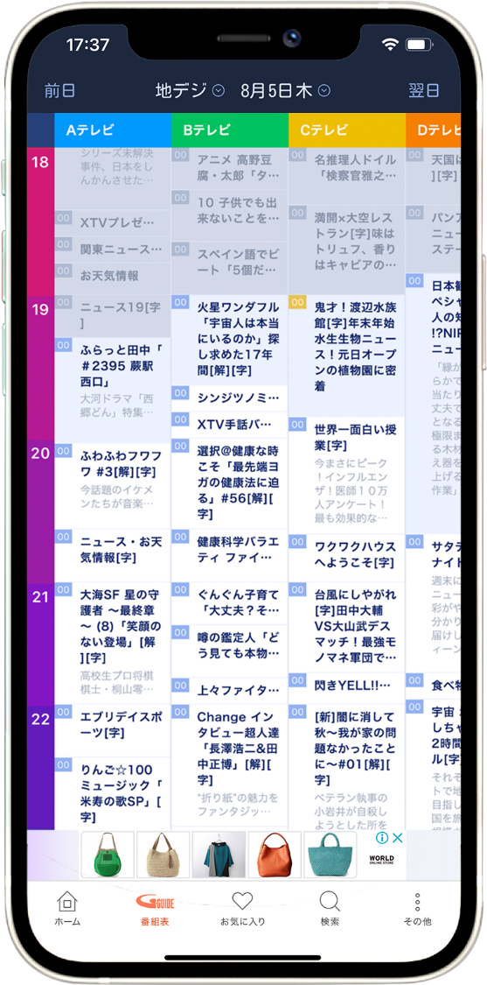

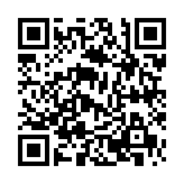
Gガイドモバイル 概要
日本で最も使われている
テレビ番組表アプリ
Gガイドモバイル
※2020年9月 (株)ビデオリサーチ社調べ
iOS・Android 両対応
ダウンロードはこちら
番宣ほか 限定商品

Slide 18
Gガイドモバイル 概要
月間アクティブユーザー約100万人 ※2021年5月末集計値
世代構成
2020年9月
(株)ビデオリサーチ社調べ
機種構成
当社調べ
2021年5月末時点
時間帯別起動数
対象期間：2020/9/28〜10/4

Slide 19
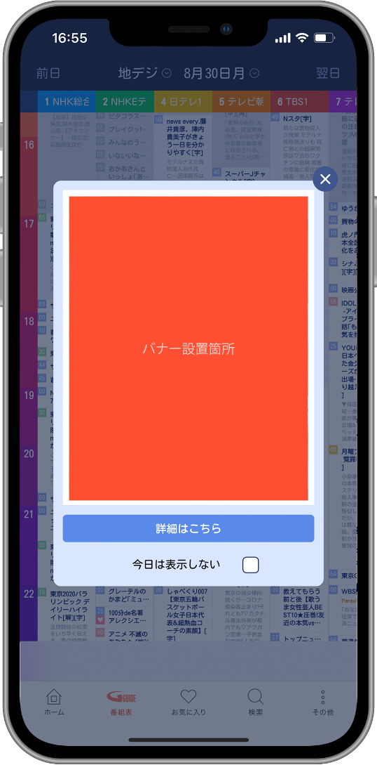
Gガイドモバイル 概要
プレミアムジャック
表示場所 | アプリ起動画面をジャック
販売単位 | 1日 0:00~24:00
掲載枠数 | 1日1枠限定
素材 | 静止画（アニメーション可）
掲載エリア | 全国
想定露出量 | 300,000imp
想定CTR | 約0.8%
価格 | ￥400,000
備考 | 放送型Gガイドとセット購⼊の場合はエリア特別価格あり
上記は税別表記となります。
バナー制作費：¥60,000（税別）/素材
素材差し替え費：¥30,000（税別）/回
Android版はアプリバージョン6.8.3以上、iOS版ではアプリバージョン2.2.0以上が対象になります。
UIは変更となる場合があります。ご了承ください。
広告掲載日より中7営業日前での素材納品が原則となります。
入稿確定後の素材変更は、お受けできません。予めご了承ください。
IPG社にて表現考査がございます。広告表現内容によっては掲載をお断りする場合もございます。
別紙記載の注意事項を必ずご確認下さい。
番宣ほか 限定商品

Slide 20
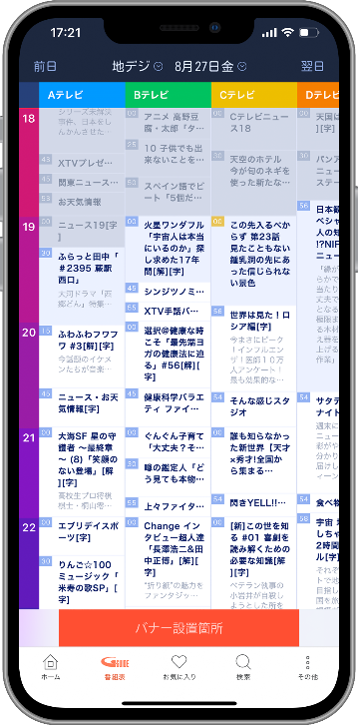
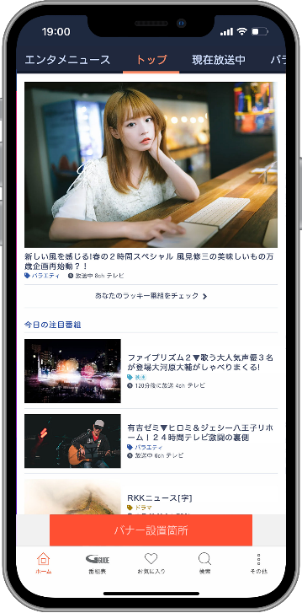
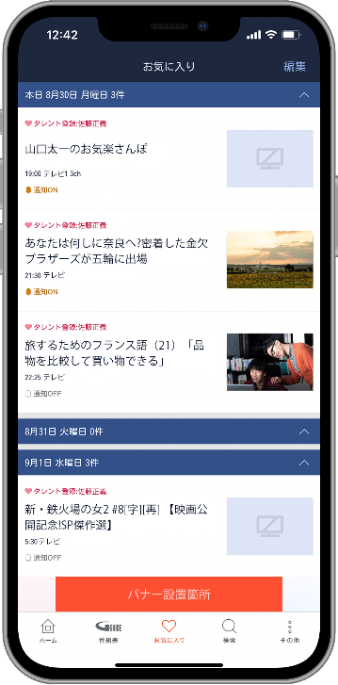
Gガイドモバイル 概要
オーバーレイバナー
表示場所 | ホーム・番組表・お気に入りページで常に表示
販売単位 | 1日 0:00~24:00
掲載枠数 | 1日1社限定
素材 | 静止画（アニメーション可）
掲載エリア | 全国
想定露出量 | 1,000,000imp
想定CTR | 約0.1%
価格 | ￥250,000
備考 | エリア販売可
上記は税別表記となります。
バナー制作費：¥20,000（税別）/ 素材 ※素材差し替え費：¥20,000（税別）/ 回
Android版はアプリバージョン6.8.3以上、iOS版ではアプリバージョン2.5.0以上が対象になります。
UIは変更となる場合があります。ご了承ください。
広告掲載日より中7営業日前の素材納品が原則となります。
入稿確定後の素材変更は、お受けできません。予めご了承ください。
IPG社にて表現考査がございます。広告表現内容によっては掲載をお断りする場合もございます。
別紙記載の注意事項を必ずご確認下さい

Slide 21
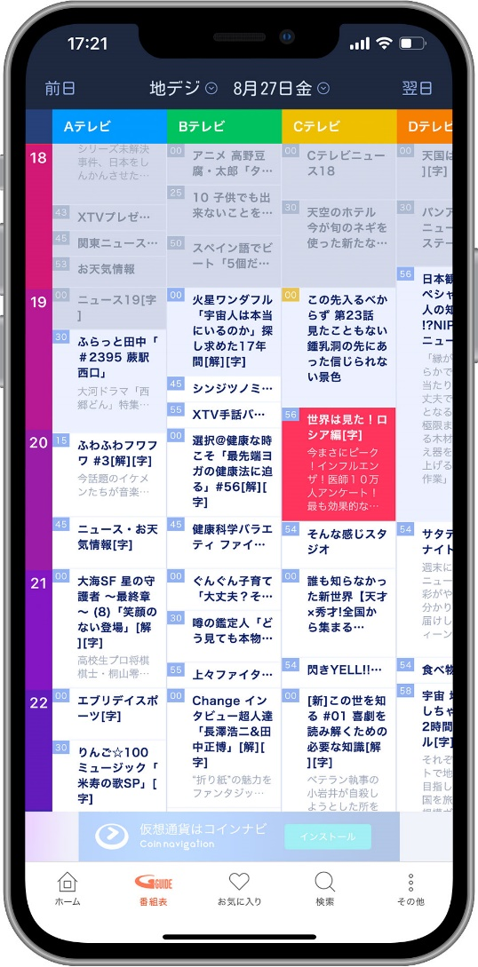
Gガイドモバイル 概要
網掛け広告 モバイル&WEB版
表示場所 | 番組表で指定の局×番組が強調表示 WEB版Gガイドにも同時表示
販売単位 | 1日 0:00~OA終了時刻（最大24:00）
掲載枠数 | 1日3番組限定
価格 | ￥200,000
ocean
forest
上記は税別表記となります。
放送局様側で番組情報を“削除“されると広告が表示されない場合がございます。
(イベントIDを変更されると広告が表示されません。)
複数番組の掲載の場合、網掛けのお色が重複する可能性がございます。
掲載後のご報告は画面キャプチャのみとなります。
放送当日の掲載を含む場合のみお申込が可能です。
UIは変更となる場合があります。ご了承ください。
Android版はアプリバージョン5.5.4または6.8.3以上、iOS版ではアプリバージョン2.2.0以上が対象になります。
広告掲載日より中7営業日前での素材納品が原則となります。
IPG社にて表現考査がございます。広告表現内容によっては掲載をお断りする場合もございます。
別紙記載の注意事項を必ずご確認下さい。
sunrise
peach
grape
番宣ほか 限定商品

Slide 22
Gガイド番組表 WEB版

Slide 23
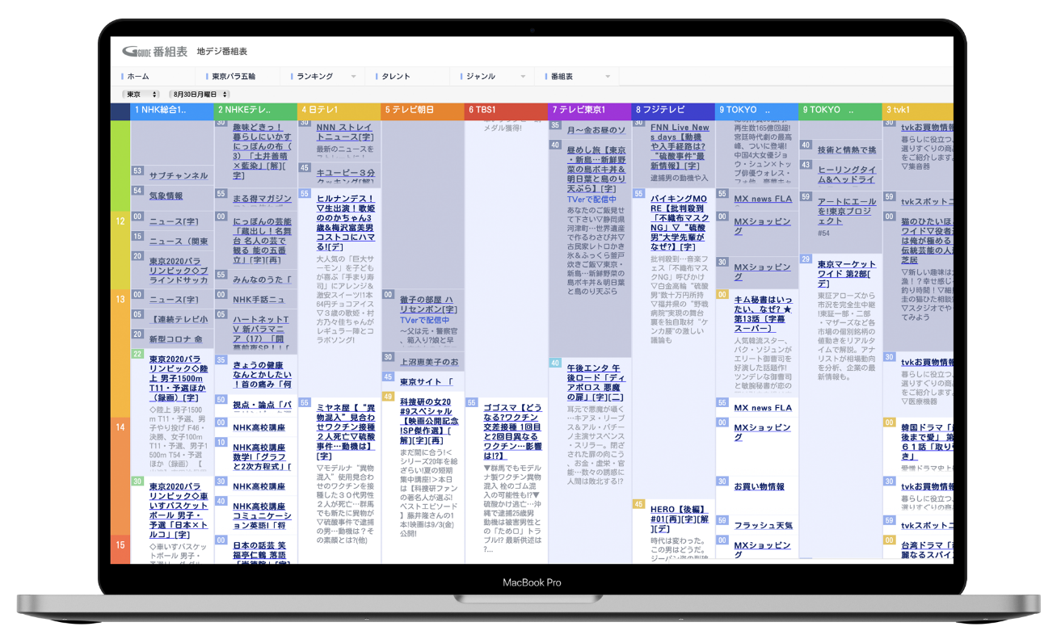
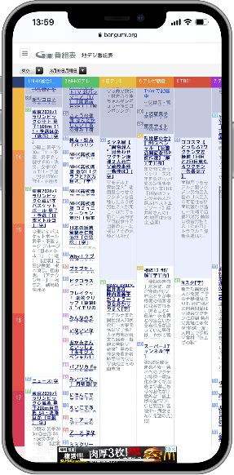
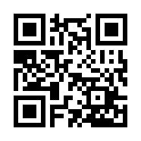
Gガイド番組表(WEB版)
Gガイド番組表
WEB版
PC・iOS・Android 対応
https://bangumi.org
番宣ほか 限定商品

Slide 24
Gガイド番組表 WEB版
月間アクティブユーザー約 100万人
月間PV数 432万PV
※当社調べ 2021年5月末集計値
番宣ほか 限定商品

Slide 25
Yahoo!テレビ Gガイド

Slide 26
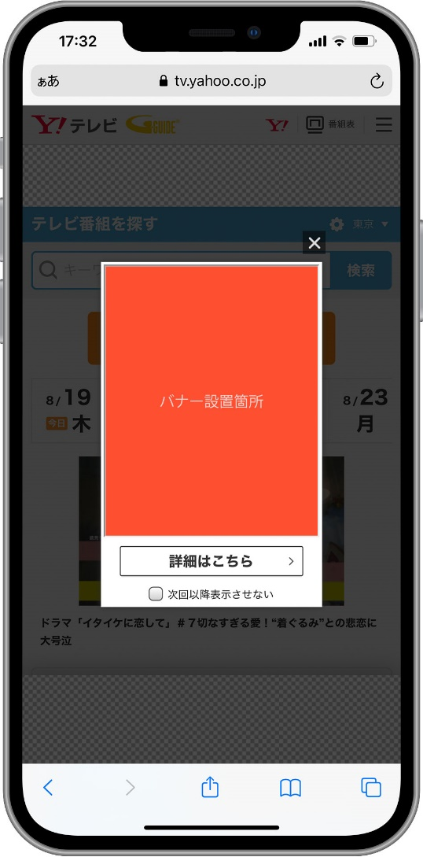
Yahoo!テレビ Gガイド プレミアムジャック
Yahoo!テレビ.Gガイド プレミアムジャック
表示場所 | スマートフォン版 Yahoo!テレビ TOPページ / 番組表ページ
販売単位 | 1日 0:00~24:00
掲載枠数 | 1日1枠限定
素材 | 静止画（アニメーション可）
掲載エリア | 全国
想定露出量 | 500,000imp
想定CTR | 約0.8%
価格 | ￥500,000
備考 | 放送型Gガイドとセット購⼊の場合はエリア特別価格あり
上記は税別表記となります。
バナー制作費：¥60,000（税別）/素材
素材差し替え費：¥30,000（税別）/回
「検索」から流入したユーザーにはファーストビューでの広告表示はございません。
競合排除はしておりません。
UIは変更となる場合があります。ご了承ください。
広告掲載日より中7営業日前での素材納品が原則となります。
入稿確定後の素材変更は、お受けできません。予めご了承ください。
IPG社にて表現考査がございます。広告表現内容によっては掲載をお断りする場合もございます。
別紙記載の注意事項を必ずご確認下さい。
番宣ほか 限定商品

Slide 27
Yahoo!テレビ Gガイド プレミアムジャック
月間PV数約 3,200万PV
月間ユニークブラウザ約 490万UB
※2020年12月末集計値
番宣ほか 限定商品

Slide 28
Digital Contents Ad

Slide 29
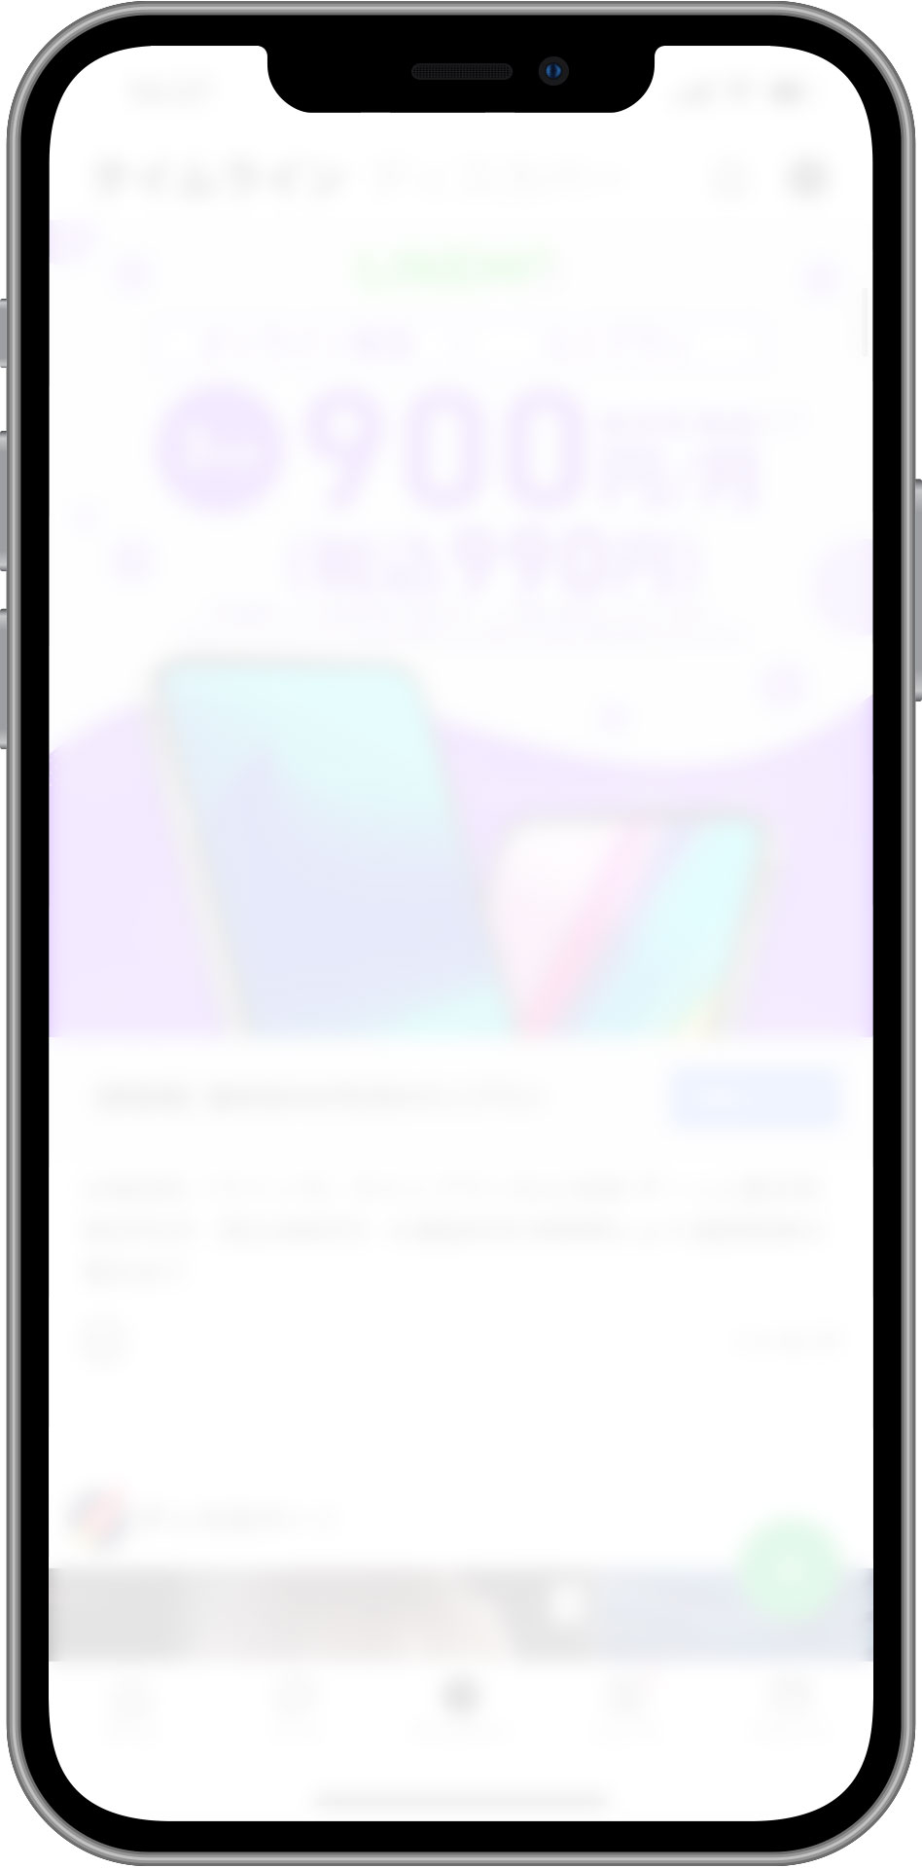
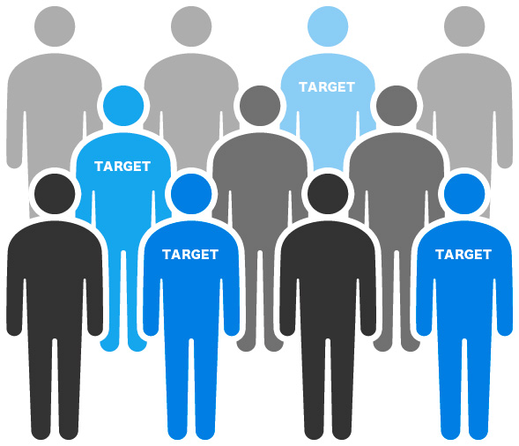





Digital Contents Ad
Gガイドデータを活用することで、テレビ視聴習慣がある人にターゲティングしたSNS広告配信が可能に
対象期間 2021年10月~12月

Slide 30
Digital Contents Ad
セグメント軸を基にターゲットを抽出して広告配信が可能
Gガイド モバイル データ | オールリーチ | Gガイドモバイルを利用する全ユーザーを抽出
 | 視聴習慣 | 特定の時間帯の番組詳細を閲覧しているユーザーを抽出
 | 曜日 | 特定の曜日の番組詳細を閲覧しているユーザーを抽出
 | 興味ジャンル | バラエティ、国内ドラマなど特定のジャンルに興味を持つユーザーを抽出
 | 出演者名 | 任意の出演者名(複数での抽出可能)に興味があるユーザーを抽出
 | 番組名 | 任意の番組名(複数での抽出可能)に興味があるユーザーを抽出
 | 放送波 | 地上波、BS、CSなど特定の放送波の番組表を閲覧しているユーザーを抽出
 | 放送局 | 特定の放送局の番組表を閲覧しているユーザーを抽出
広告 配信先 データ | 配信エリア ※都道府県単位
 | 性別
 | 年齢
＋
対象期間 2021年10月~12月

Slide 31
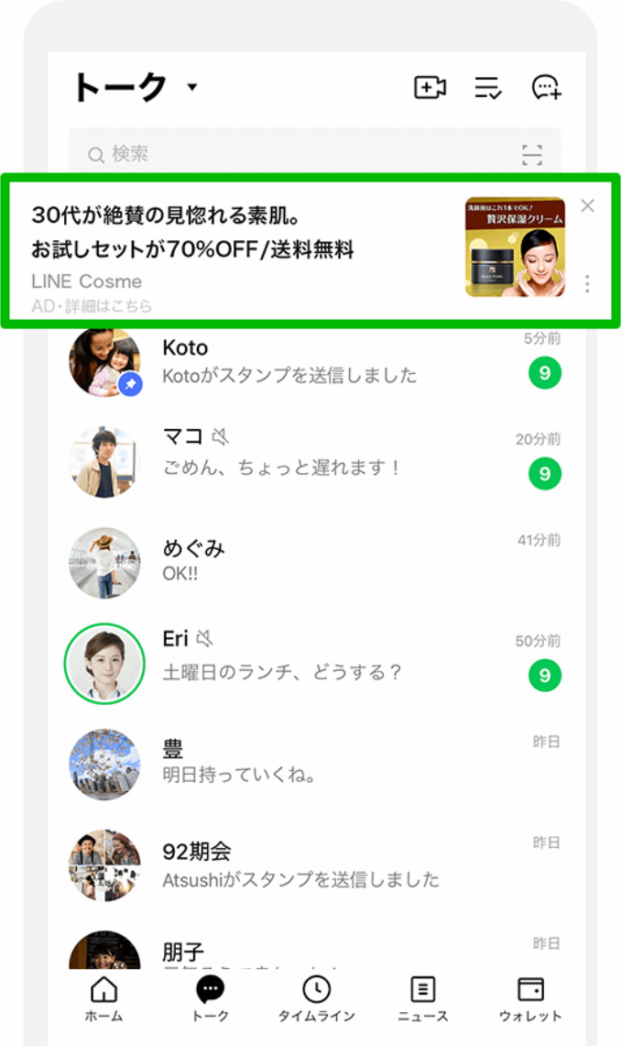
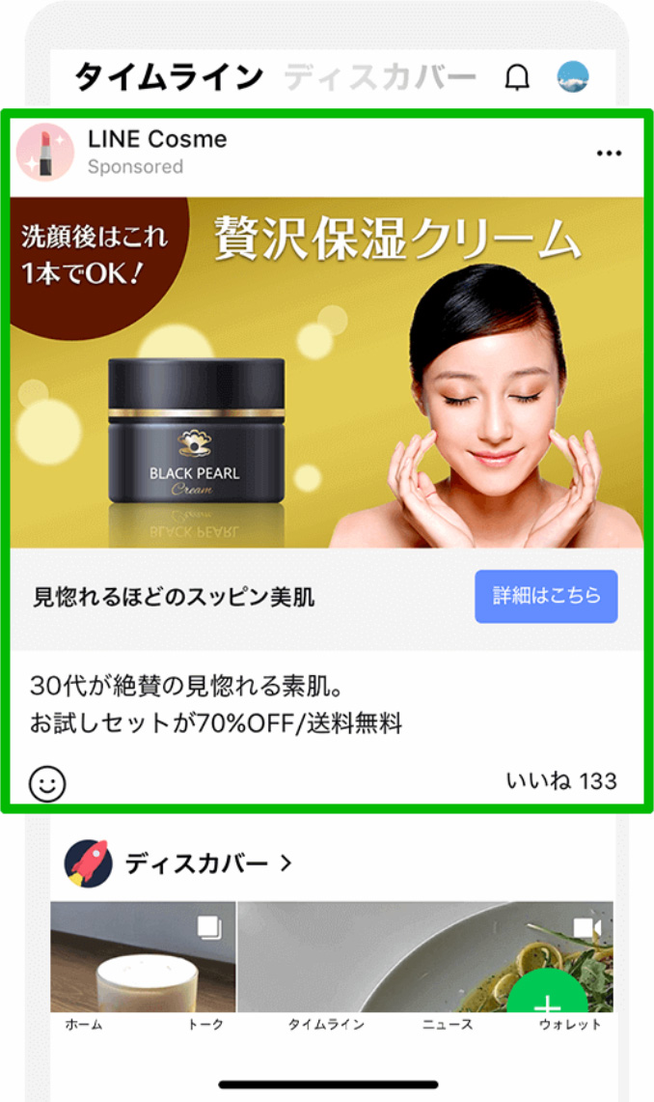
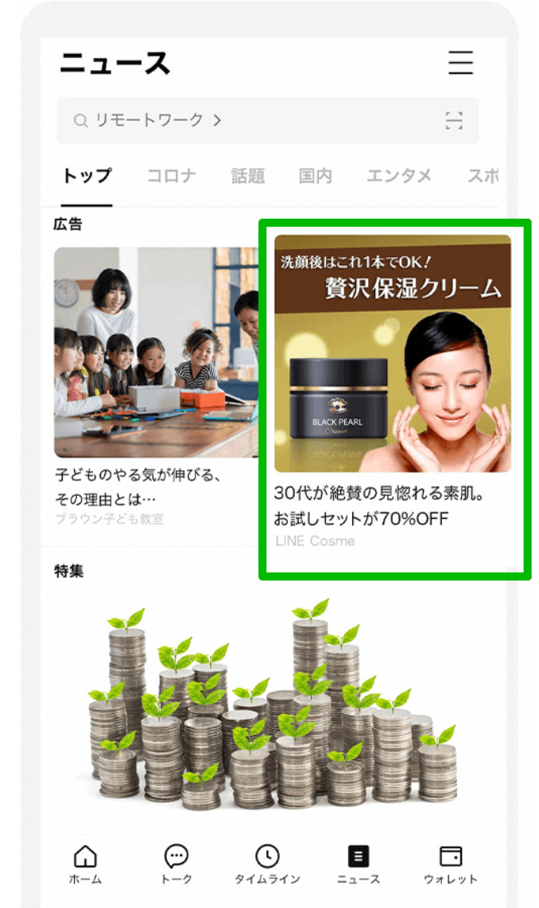
Digital Contents Ad
Digital Contents Ad
対象期間 2021年10月~12月

Slide 32
Digital Contents Ad
LINE DCA 価格表
プラン名 | 掲載媒体 | エリア | セグメント | 配信期間 | 配信価格 | 想定imp
通常プラン | LINE 静止画 | 関東以上 | ALL REACH | 7日間 | ¥300,000 | 300,000imp
配信拡大プラン (ALL REACH) | LINE 静止画 | 関東以上 | ALL REACH | 3日間〜 | ￥750,000 | 1,500,000imp
配信拡大プラン (セグメント可) | LINE 静止画 | 関東以上 | セグメント有り | 3日間〜 | ￥750,000 | 1,000,000imp
上記は全て税別表記となります
条件によってはオーディエンス拡張配信込みのお見積もりとなります
フリークエンシーの設定はできません
配信面の指定や日毎の配信量は指定できません
広告掲載日より中7営業日前での素材納品が原則となります
IPG社にて表現考査がございます
広告表現内容によっては掲載をお断りする場合もございます
別紙記載の注意事項を必ずご確認下さい
原稿規定については別紙「入稿規定」をご確認ください
Facebook/Instagram/Twitter配信をご希望の場合はご相談ください。別途お見積もりさせて頂きます
対象期間 2021年10月~12月

Slide 33
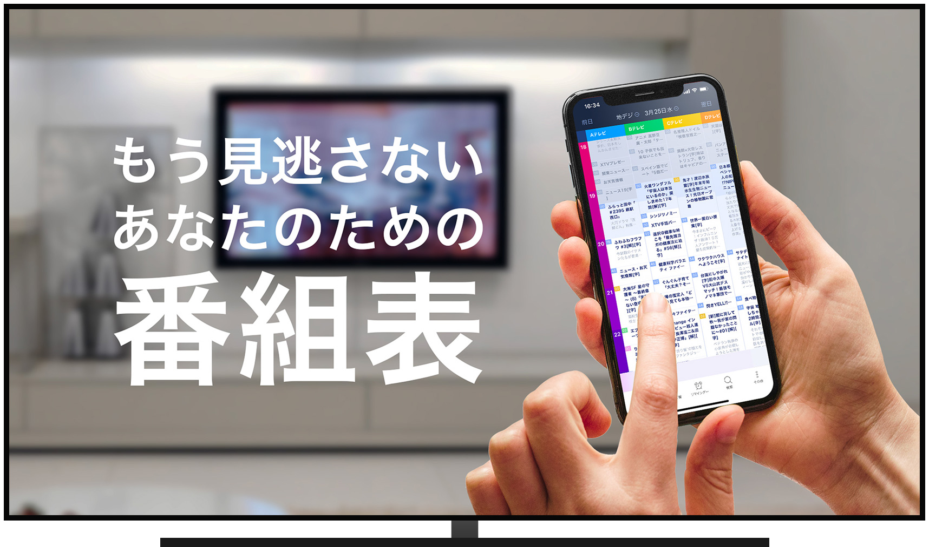
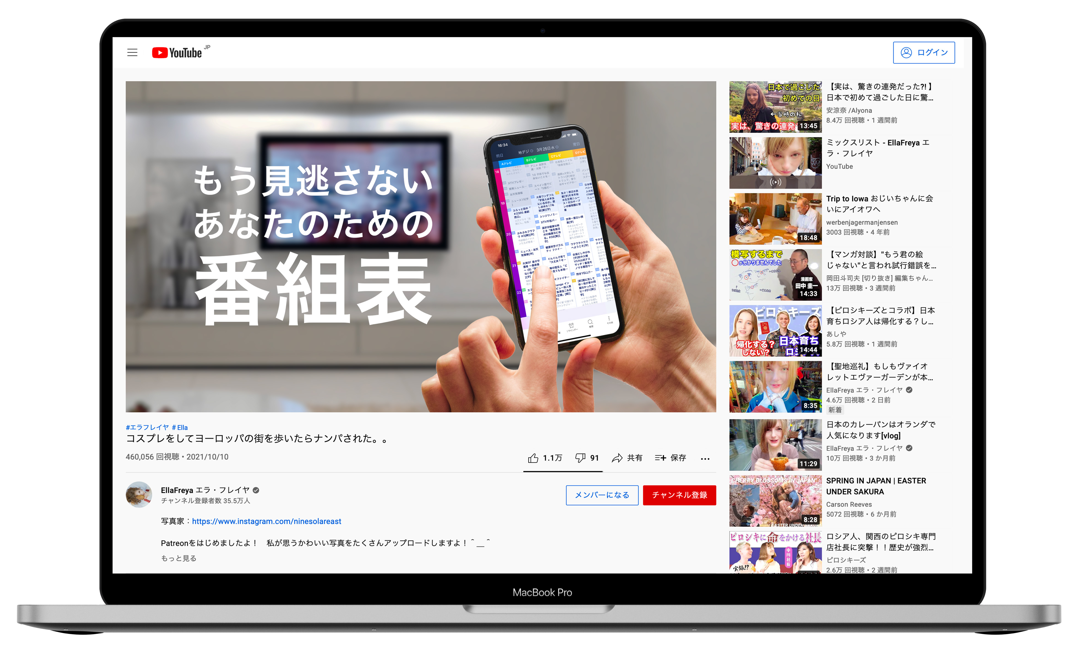
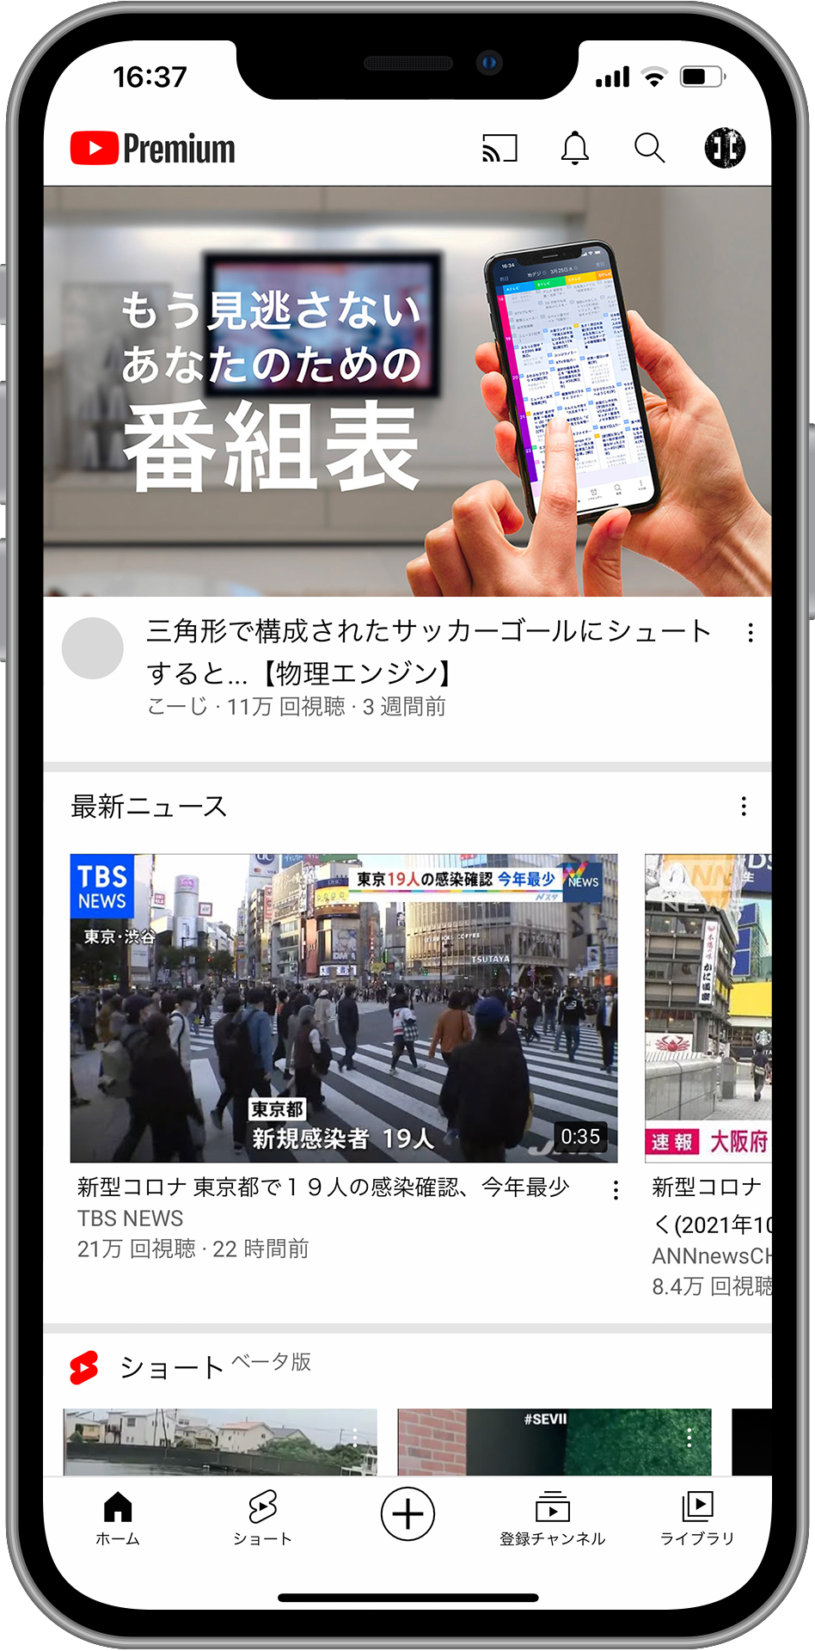
Digital Contents Ad
Digital Contents Ad
対象期間 2021年10月~12月

Slide 34
Digital Contents Ad
Youtube DCA 価格表
プラン名 | 掲載媒体 | エリア | セグメント | 配信期間 | 配信価格 | 想定imp
通常プラン | YouTube 動画 | 関東以上 | 男女全て ALL REACH | 3日間〜 | ￥300,000 | 450,000imp
年齢 セグメントプラン | YouTube 動画 | 関東以上 | 男女〜54歳以下 | 3日間〜 | ￥300,000 | 300,000imp
プラン名 | 想定視聴完了率 (※15秒素材の場合) | 想定視聴数 | 想定CPV
通常プラン | 10% | 45,000 | ¥6.6
年齢 セグメントプラン | 10% | 30,000 | ¥10
上記は全て税別表記となります
条件によってはオーディエンス拡張配信込みのお見積もりとなります
フリークエンシーの設定はできません
配信面の指定や日毎の配信量は指定できません
広告掲載日より中7営業日前での素材納品が原則となります
IPG社にて表現考査がございます
広告表現内容によっては掲載をお断りする場合もございます
別紙記載の注意事項を必ずご確認下さい
原稿規定については別紙「入稿規定」をご確認ください
対象期間 2021年10月~12月

Slide 35
Gガイド特別プラン

Slide 36
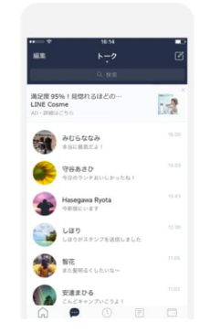
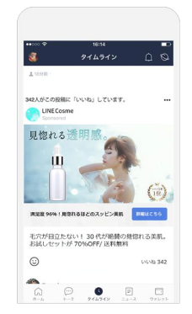
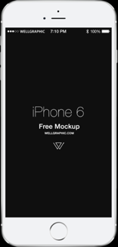
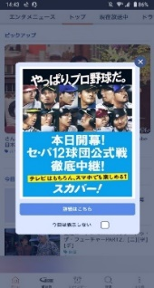
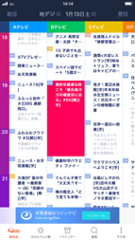
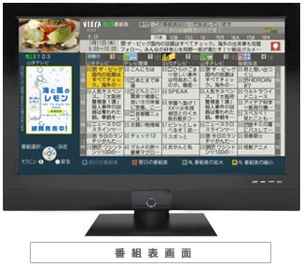
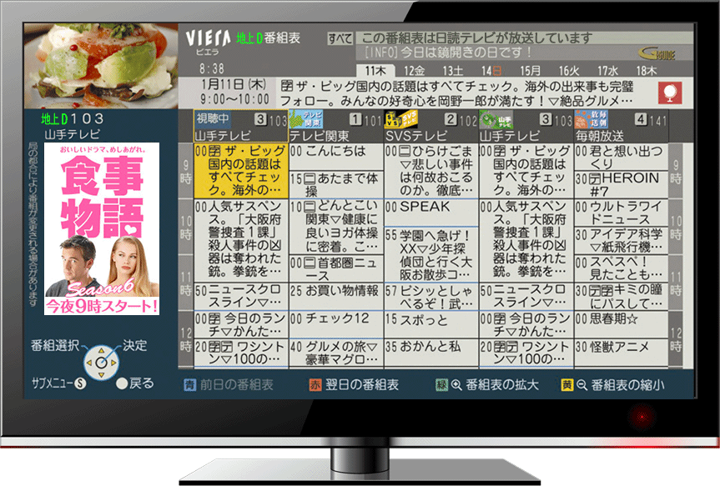
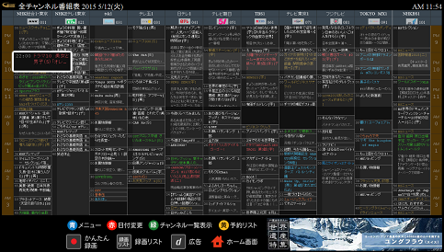
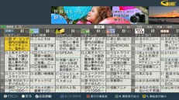
Gガイド5点パック
Digital Contents Ad
(LINE / ALL REACH)
Gガイドモバイル
(プレミアムジャック/網掛け)
放送型Gガイド
(終日枠)
HTML Gガイド
(差替あり)
AD
AD
×
×
×
AD
AD
■Gガイド 5点パック（例：全国）
※下記はすべて税別価格となります。
※放送型Gガイドの想定露出量は、結線受信機ログ数値を全受信機に拡張した推計になります。
メニュー名 | 掲載日 | 掲載エリア | 想定露出量 | 通常料金 | 特別価格
Digital Contents Ad LINE（静止画） | ご指定の24時間 ※分単位で開始・終了時刻の指定可 | 全国 | 100,000imp | ¥300,000~ | ¥1,400,000
Gガイドモバイル プレミアムジャック | ご指定の1日 (0:00~24:00) | 全国 | 300,000imp | ¥400,000
Gガイドモバイル 網掛け | ご指定の1日 (0:00~OA終了時刻) | 全国 | ― | ¥200,000
放送型Gガイド 終日枠 | ご指定の1日 (5:00~29:00) | 全国 | 13,000,000imp | \600,000
HTML Gガイド | ご指定の1日 (5:00~29:00) | 全国 | 7,800,000imp | ¥250,000
※5メニューとも同日掲載に限ります。
※競合排除はしておりません。放送型Gガイド/HTML Gガイドは10秒後に競合社の広告が掲載される場合がございます。
※放送型Gガイド/ HTMLGガイドはメーカー・モデル・視聴環境（インターネット結線の有無）によって表示が異なります。
一部、インターネット結線をしても”放送型Gガイド広告”が表示され、”HTMLGガイド広告”は表示されない機種もございます。
※Digital Contents Adはフリークエンシー設定 /LINE内の掲載面ごとのレポートは出来ません。
※Gガイドモバイルのプレミアムジャックは、アプリバージョン6.8.3以上(Android版)、2.2.0以上(iOS版)が対象になります。
※Gガイドモバイルの網掛けは、アプリバージョン5.5.4または6.8.3以上(Android版)、2.2.0以上(iOS版)が対象になります。
※広告掲載日より中7営業日前での素材納品が原則となります。
※素材制作をIPG社にて請負う場合、別途費用がかかります。
※IPG社にて表現考査がございます。広告表現内容によっては、掲載をお断りする場合もございます。
※別紙記載の注意事項・入稿規定を必ずご確認下さい。
放送局様 限定価格
対象期間：2021年10月〜12月

Slide 37
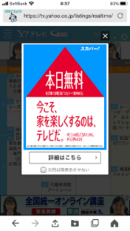
Gガイド 4点パック
Digital Contents Ad
(LINE / ALL REACH)
Yahoo!テレビ.Gガイド
(プレミアムジャック)
放送型Gガイド
(終日枠)
HTML Gガイド
(差替あり)
AD
AD
×
×
×
AD
■Gガイド 4点パック（例：全国）
※下記はすべて税別価格となります。
※放送型Gガイドの想定露出量は、結線受信機ログ数値を全受信機に拡張した推計になります。
メニュー名 | 掲載日 | 掲載エリア | 想定露出量 | 通常料金 | 特別価格
Digital Contents Ad LINE（静止画） | ご指定の24時間 ※分単位で開始・終了時刻の指定可 | 全国 | 100,000imp | ¥300,000~ | ¥1,400,000
Yahoo!テレビ.Gガイド プレミアムジャック | ご指定の1日 (0:00~24:00) | 全国 | 300,000imp | ¥500,000
放送型Gガイド 終日枠 | ご指定の1日 (5:00~29:00) | 全国 | 13,000,000imp | \600,000
HTML Gガイド | ご指定の1日 (5:00~29:00) | 全国 | 7,800,000imp | ¥250,000
※4メニューとも同日掲載に限ります。
※競合排除はしておりません。放送型Gガイド/HTML Gガイドは10秒後に競合社の広告が掲載される場合がございます。
※放送型Gガイド/ HTMLGガイドはメーカー・モデル・視聴環境（インターネット結線の有無）によって表示が異なります。
一部、インターネット結線をしても”放送型Gガイド広告”が表示され、”HTMLGガイド広告”は表示されない機種もございます.。
※Digital Contents Adはフリークエンシー設定 /LINE内の掲載面ごとのレポートは出来ません。
※Yahoo!テレビ.Gガイドはサービスリニューアルのため、お受けできない期間がございます。
9月以降のご掲載につきましては事前にご相談ください。
※広告掲載日より中7営業日前での素材納品が原則となります。
※素材制作をIPG社にて請負う場合、別途費用がかかります。
※IPG社にて表現考査がございます。広告表現内容によっては、掲載をお断りする場合もございます。
※別紙記載の注意事項・入稿規定を必ずご確認下さい。
放送局様 限定価格
対象期間：2021年10月〜12月

Slide 38
Gガイド広告における注意事項
株式会社IPGの発注メール受信をもって本内容についてご承諾頂けたものとします。
キャンセル
キャンセルは原則受付けいたしかねます。
止むを得ない理由でキャンセルを受付ける場合について、広告主および広告代理店の事由による場合は有償とし、その金額は、契約掲載料金の全額とします。
注意事項
1. Gガイド広告の仕組みについて
Gガイドサービスは、各放送局と㈱IPGが契約をして、データ放送の仕組みを利用してサービスを行っています。各放送局は、㈱IPGから送り届けられた番組表データおよび広告データ等を通常の放送と同じ仕組みを使って1日数回決められた時間に放送します。Gガイドは蓄積型EPGシステムであり、Gガイド対応受信機は、番組表データと共に広告データ等をメモリ等の蓄積エリア内に取り込み、ユーザの動作により番組表を表示する際、番組表データ等と共に広告データを呼び出して表示します。よって掲載日当日までに、対応受信機の蓄積エリアに広告データが蓄積されていれば、当日の放送状態に影響を受けず、広告は表示されます。
2. Gガイド広告の提供の定義について
Gガイドは蓄積型EPGシステムのため、Gガイドの表示が行われる前に必要なデータが各放送局から放送され、対応受信機に蓄積されていれば、Gガイドサービスが正常に提供されていることになります。つまり、1回の放送が正常に行われなかった場合でも、前回に蓄積されたデータ等が表示されるため、ユーザへのサービスの提供は正常に行われていることになります。対応受信機の蓄積エリアには番組データとして、丸8日分ないしは丸2日分の番組表とジャンル別ハイライトの番組が8日分蓄積されていますので、1日数回の放送の内、1回でも正常に放送された場合には、サービスは正常に提供されているものとします。
3. Gガイド広告表現について
Gガイドに掲出する広告表現に関する責任については、広告主が全ての責任を負うものとします。
㈱IPG判断のもと、掲載中の広告においても改稿をお願いする場合がございます。場合によっては掲載中止を判断する事がございますので、あらかじめご了承下さい。
また、広告掲載終了後は、掲載事例として他社にご紹介させて頂くことがございます。
免責事項
Gガイド広告の提供サービス範囲は、ご入稿頂いた広告素材をGガイド対応受信機に送り届けるところまでになります。㈱IPGの責めに帰すべき事由により当該広告の表示が不可能になった場合には、
広告主および広告代理店と協議の上、㈱IPGで対策を講じるものとします。
(1) 地震などの天変地異災害やストライキ、インフラの甚大な障害（電波塔への影響を含む）、各放送局の事由など、㈱IPGでは回避できない理由により、広告表示が不可能になった場合は、
原則、補償対象外とします。
(2) 対応受信機の主電源が切れていたり、対応受信機が稼働し続けていたため、データ蓄積が行われず、広告が表示されない場合は原則補償対象外とします。
スタンバイ状態（リモコンのON/OFFボタンでOFFにした状態）でデータ蓄積を行ってください。
(3) ケーブルテレビがパススルー形式で伝送されておらず、対応受信機にて広告掲載がされない場合は原則、補償対象外とします。
(4) 一部受信機の不具合により広告表示が不可能であった場合は原則、補償対象外とします。
(5) 補償については原則として、等倍補償と致します。
連絡先の通知
広告主および広告代理店は、ご発注後から広告掲載の期間中、㈱IPGに対し自らの緊急連絡先を明示するものとします。

Slide 39
Gガイドモバイルにおける注意事項
株式会社IPGの発注メール受信をもって本内容についてご承諾頂けたものとします。
インターネット広告の発注にあたり
キャンセル
インターネット広告においては、ビューアビリティ、アドフラウド、ブランドセーフティ等のリスクがあり得ることを前提に、電通グループは、広告主に対し、広告主のニーズに応じて、Private Market Place に対する広告出稿、一定のリストに基づく広告出稿等、リスクを低減する手段を提案 するよう努めるものとします。なお、電通グループは、広告出稿先の品質確保及び広告トラフィッ クの品質確保に関し、一般社団法人日本インタラクティブ広告協会(以下「JIAA」)が定める関連ガ イドラインを遵守するよう努めるものとします。
上記のとおり、電通グループは JIAA が定める広告出稿先の品質確保及び広告トラフィックの品質確保に関するガイドラインを遵守するよう努めます。また、インターネット広告の掲載にあたっては、 媒体社の掲載ガイドライン等も適用されます。なお、当該掲載ガイドライン等は予告なく変更されることがあります。
キャンセルは原則受付けいたしかねます。止むを得ない理由でキャンセルを受付ける場合について、広告主および広告代理店の事由による場合は有償とし、その金額は、契約掲載料金の全額とします。
免責事項
注意事項
㈱IPGは、以下の理由により、広告主または広告代理店に損害が生じたとしても㈱IPGは一切の責任を負わず、免責されるものとします。
1. 広告掲載面の中断・中止・変更等
・㈱IPGの責によらない天災の発生時、各通信会社やデータセンターの都合、緊急のシステムメンテナンスや保守点検を行う場合、
その他一時的な中断を必要とする場合により、本商品の一時的な中断・中止を行う場合がございます。
・本商品の内容・構成は、予告なく変更される場合がございます。
また、それらに伴い本商品の掲載箇所が変更となる場合がございます。
2. 広告出稿の中断・中止・変更等
・以下の各号に定める場合、㈱IPGはやむを得ず広告掲載を中断又は中止若しくは掲載内容を変更することがございます。
広告代理店は、これについて予め広告主の承諾を得るものとします。
（1）広告クリエイティブ及びそのリンク先内容の審査が通過しない場合
（2）広告申込時になされた広告内容と掲載内容（掲載表現）が異なる場合
（3）広告主サーバーへのリンク設定が正常に行われない場合
（4）広告主サーバーへのリンク設定が困難（サーバーダウン、ネットワーク障害等）である場合
（5）掲載内容の不備又は第三者からの掲載内容等に対する苦情その他申し立てがあり、
これにより㈱IPGが広告掲載を継続することが困難と判断した場合
（6）広告主が行政処分を受けたり、犯罪に関与した場合
（7）その他㈱IPGが不適切と判断する場合
3. ユーザーの設定や環境によっては、内容が正しく表示されない、またはクリックしてもリンク先へ誘導できない
可能性がございます。
4. その他、本商品の規格は適宜、サービス向上を目的とした見直しを行い、変更を行う可能性がございます。
1.セールスシートについて
・セールスシートの内容は諸事由により変更する場合がございます。
2.商品の内容・構成に関して
・本商品の内容・構成は、予告なく変更される場合がございます。広告の掲載箇所が変更となる場合もございますので予めご了承ください。
・本商品の想定imp数は保証の限りではございません。想定impに満たない場合でも、㈱IPGは一切の責任を負わないものとします。
・いずれの商品もユーザー設定により表示されない場合がございます。
・掲載する媒体の状況により閲覧できる端末が異なります｡また、表示された場合においても端末により正しく表示されない場合がございます。
・ネットワーク環境、システム環境、サイトの都合等により、一時サービス・掲載が中断される場合がございます。
・アプリ上のコンテンツ及びウェブ上のコンテンツは、使用される機種・端末の解像度等により、若干見え方が異なり、本資料の表記と異なる場合がございます。
・端末の通信状況や搭載ソフトウェア、ユーザーによる端末個別設定、その他設定や環境により、広告が表示されない場合がございます。また、表示された場合においても、正しく表示されない場合や指定されたサイトの課金・サービスが利用できない場合がございます。
・本広告は競合排除をおこなっておりませんので、同画面上に競合他社の広告が表示される場合がございます。
3.掲載審査に関して
・本商品に、以下の広告は掲載できません。
（1）法律、政令、省令、条例、条約、業界規制等に違反するもの
（2）犯罪を肯定・美化する表現・内容、性に関する表現で、青少年の保護育成に反すると思われる表現・内容、醜悪、残酷な広告表現で、消費者に不快感を与えるおそれのある表現・内容、非科学的、迷信に類するもので、消費者を惑わせたり不安を与える表現・内容、不良商法、詐欺的とみなされる表現・内容、誹謗中傷・人権侵害になる表現・内容などを含むもの
（3）広告内容に虚偽があるか、または誤認・錯誤されるおそれのあるもの、公正・客観的な根拠なく最大級・絶対的表現を使用しているもの
（4）㈱IPG及び㈱IPGの運営するメディアの品位を損なうと判断されるもの
（5）責任の所在が明らかでないと判断されるもの、また内容及び、その目的が不明確なもの
（6）個人、団体の氏名、写真、談話及び肖像、商標、著作物等を無断で使用し、無体財産を侵害するもの
・本商品は広告主の掲載審査を行います。掲載審査の結果、掲載をお断りする場合もございますので、広告代理店は掲載可否に関し事前のご説明
並びにご確認をお願いいたします。
・掲載可否審査は、事前に㈱IPGまでお問い合わせください。なお、本商品について、他の㈱IPG取扱い媒体と掲載基準が異なる場合がございます。
・掲載終了までに㈱IPGがサイトを掲載不適切と判断する事態が発生した場合、及び、事前審査でのサイト内容と掲載期間中のサイト内容に掲載不適切と判断する相違が発覚した場合、通知無く掲載中止となっても、掲載中止分を含め、当初から提示されている広告料を滞りなくお支払いいただきます。
4.入稿に関して
・本商品の入稿は、入稿締切日を遵守いただく必要がございます。
・入稿締切日を過ぎた場合は、お申込みいただいた通りの掲載ができない場合がございます。
・標準ブラウザで閲覧できることが必須となります。
・訴求に関連する内容記載は本商品からリンクするファーストページ（第一階層）の分かりやすい場所に設置をお願いいたします。
・1クリエイティブにつき、リンク先は1箇所のみ指定可能です。
・掲載期間中のサイト内更新及び別サイトへの変更は不可となります。
・広告掲載期間中に掲載審査基準が変更となる場合がございます。それに伴い、クリエイティブ表現及びリンク先の修正をお願いする場合がございます。また、ご対応いただけない場合には、広告掲載を中断又は中止する場合がございます。
5.クリエイティブ表現に関して
・本商品のクリエイティブには、必ずサイト名称または会社名を表記する必要がございます。また、リンク先には本商品の広告内容に関するユーザーからの問い合わせ先を必ず明記ください。
・原稿詳細仕様については、「Gガイド広告仕様書」をご覧ください。
・入稿後、表現内容によってはキャリア規定及び㈱IPG規定により、クリエイティブ表現及びリンク先の修正をお願いする場合がございます。なお、クリエイティブ表現及びリンク先の審査が通過しない場合、発注後であっても掲載できない場合がございます。その際は、当初から提示されている 広告料を滞りなくお支払いいただきます。
・掲載期間中及び掲載終了後如何に関わらず、広告の掲載内容に対してユーザー及びステークホルダーが、何らかの意思を示した場合は、その後の対応については、すべて広告主の責任で行っていただきます。
・広告掲載終了後は、掲載事例として他社にご紹介させて頂くことがございます。
連絡先の通知
広告主および広告代理店は、ご発注後から広告掲載の期間中、㈱IPGに対し自らの緊急連絡先を明示するものとします。
広告掲載に関するお問い合わせは下記窓口にて承っております。
▼メールアドレス
ad-info@ipg.co.jp

Slide 40
Yahoo!テレビ.Gガイドにおける注意事項
株式会社IPGの発注メール受信をもって本内容についてご承諾頂けたものとします。
インターネット広告の発注にあたり
キャンセル
インターネット広告においては、ビューアビリティ、アドフラウド、ブランドセーフティ等のリスクがあり得ることを前提に、電通グループは、広告主に対し、広告主のニーズに応じて、Private Market Place に対する広告出稿、一定のリストに基づく広告出稿等、リスクを低減する手段を提案 するよう努めるものとします。なお、電通グループは、広告出稿先の品質確保及び広告トラフィッ クの品質確保に関し、一般社団法人日本インタラクティブ広告協会(以下「JIAA」)が定める関連ガ イドラインを遵守するよう努めるものとします。
上記のとおり、電通グループは JIAA が定める広告出稿先の品質確保及び広告トラフィックの品質確保に関するガイドラインを遵守するよう努めます。また、インターネット広告の掲載にあたっては、 媒体社の掲載ガイドライン等も適用されます。なお、当該掲載ガイドライン等は予告なく変更されることがあります。
キャンセルは原則受付けいたしかねます。止むを得ない理由でキャンセルを受付ける場合について、広告主および広告代理店の事由による場合は有償とし、その金額は、契約掲載料金の全額とします。
免責事項
注意事項
㈱IPGは、以下の理由により、広告主または広告代理店に損害が生じたとしても㈱IPGは一切の責任を負わず、免責されるものとします。
1. 広告掲載面の中断・中止・変更等
・㈱IPGの責によらない天災の発生時、各通信会社やデータセンターの都合、緊急のシステムメンテナンスや保守点検を行う場合、
その他一時的な中断を必要とする場合により、本商品の一時的な中断・中止を行う場合がございます。
・本商品の内容・構成は、予告なく変更される場合がございます。
また、それらに伴い本商品の掲載箇所が変更となる場合がございます。
2. 広告出稿の中断・中止・変更等
・以下の各号に定める場合、㈱IPGはやむを得ず広告掲載を中断又は中止若しくは掲載内容を変更することがございます。
広告代理店は、これについて予め広告主の承諾を得るものとします。
（1）広告クリエイティブ及びそのリンク先内容の審査が通過しない場合
（2）広告申込時になされた広告内容と掲載内容（掲載表現）が異なる場合
（3）広告主サーバーへのリンク設定が正常に行われない場合
（4）広告主サーバーへのリンク設定が困難（サーバーダウン、ネットワーク障害等）である場合
（5）掲載内容の不備又は第三者からの掲載内容等に対する苦情その他申し立てがあり、
これにより㈱IPGが広告掲載を継続することが困難と判断した場合
（6）広告主が行政処分を受けたり、犯罪に関与した場合
（7）その他㈱IPGが不適切と判断する場合
3. ユーザーの設定や環境によっては、内容が正しく表示されない、またはクリックしてもリンク先へ誘導できない
可能性がございます。
4. その他、本商品の規格は適宜、サービス向上を目的とした見直しを行い、変更を行う可能性がございます。
1.セールスシートについて
・セールスシートの内容は諸事由により変更する場合がございます。
2.商品の内容・構成に関して
・本商品の内容・構成は、予告なく変更される場合がございます。広告の掲載箇所が変更となる場合もございますので予めご了承ください。
・本商品の想定imp数は保証の限りではございません。想定impに満たない場合でも、㈱IPGは一切の責任を負わないものとします。
・いずれの商品もユーザー設定により表示されない場合がございます。
・掲載する媒体の状況により閲覧できる端末が異なります｡また、表示された場合においても端末により正しく表示されない場合がございます。
・ネットワーク環境、システム環境、サイトの都合等により、一時サービス・掲載が中断される場合がございます。
・アプリ上のコンテンツ及びウェブ上のコンテンツは、使用される機種・端末の解像度等により、若干見え方が異なり、本資料の表記と異なる場合がございます。
・端末の通信状況や搭載ソフトウェア、ユーザーによる端末個別設定、その他設定や環境により、広告が表示されない場合がございます。また、表示された場合においても、正しく表示されない場合や指定されたサイトの課金・サービスが利用できない場合がございます。
・本広告は競合排除をおこなっておりませんので、同画面上に競合他社の広告が表示される場合がございます。
3.掲載審査に関して
・本商品に、以下の広告は掲載できません。
（1）法律、政令、省令、条例、条約、業界規制等に違反するもの
（2）犯罪を肯定・美化する表現・内容、性に関する表現で、青少年の保護育成に反すると思われる表現・内容、醜悪、残酷な広告表現で、消費者に不快感を与えるおそれのある表現・内容、非科学的、迷信に類するもので、消費者を惑わせたり不安を与える表現・内容、不良商法、詐欺的とみなされる表現・内容、誹謗中傷・人権侵害になる表現・内容などを含むもの
（3）広告内容に虚偽があるか、または誤認・錯誤されるおそれのあるもの、公正・客観的な根拠なく最大級・絶対的表現を使用しているもの
（4）㈱IPG及び㈱IPGの運営するメディアの品位を損なうと判断されるもの
（5）責任の所在が明らかでないと判断されるもの、また内容及び、その目的が不明確なもの
（6）個人、団体の氏名、写真、談話及び肖像、商標、著作物等を無断で使用し、無体財産を侵害するもの
・本商品は広告主の掲載審査を行います。掲載審査の結果、掲載をお断りする場合もございますので、広告代理店は掲載可否に関し事前のご説明
並びにご確認をお願いいたします。
・掲載可否審査は、事前に㈱IPGまでお問い合わせください。なお、本商品について、他の㈱IPG取扱い媒体と掲載基準が異なる場合がございます。
・掲載終了までに㈱IPGがサイトを掲載不適切と判断する事態が発生した場合、及び、事前審査でのサイト内容と掲載期間中のサイト内容に掲載不適切と判断する相違が発覚した場合、通知無く掲載中止となっても、掲載中止分を含め、当初から提示されている広告料を滞りなくお支払いいただきます。
4.入稿に関して
・本商品の入稿は、入稿締切日を遵守いただく必要がございます。
・入稿締切日を過ぎた場合は、お申込みいただいた通りの掲載ができない場合がございます。
・標準ブラウザで閲覧できることが必須となります。
・訴求に関連する内容記載は本商品からリンクするファーストページ（第一階層）の分かりやすい場所に設置をお願いいたします。
・1クリエイティブにつき、リンク先は1箇所のみ指定可能です。
・掲載期間中のサイト内更新及び別サイトへの変更は不可となります。
・広告掲載期間中に掲載審査基準が変更となる場合がございます。それに伴い、クリエイティブ表現及びリンク先の修正をお願いする場合がございます。また、ご対応いただけない場合には、広告掲載を中断又は中止する場合がございます。
5.クリエイティブ表現に関して
・本商品のクリエイティブには、必ずサイト名称または会社名を表記する必要がございます。また、リンク先には本商品の広告内容に関するユーザーからの問い合わせ先を必ず明記ください。
・原稿詳細仕様については、「Gガイド広告仕様書」をご覧ください。
・入稿後、表現内容によってはキャリア規定及び㈱IPG規定により、クリエイティブ表現及びリンク先の修正をお願いする場合がございます。なお、クリエイティブ表現及びリンク先の審査が通過しない場合、発注後であっても掲載できない場合がございます。その際は、当初から提示されている 広告料を滞りなくお支払いいただきます。
・掲載期間中及び掲載終了後如何に関わらず、広告の掲載内容に対してユーザー及びステークホルダーが、何らかの意思を示した場合は、その後の対応については、すべて広告主の責任で行っていただきます。
・広告掲載終了後は、掲載事例として他社にご紹介させて頂くことがございます。
連絡先の通知
広告主および広告代理店は、ご発注後から広告掲載の期間中、㈱IPGに対し自らの緊急連絡先を明示するものとします。
広告掲載に関するお問い合わせは下記窓口にて承っております。
▼メールアドレス
ad-info@ipg.co.jp

Slide 41
Digital Contents Adにおける注意事項
株式会社IPGの発注メール受信をもって本内容についてご承諾頂けたものとします。
インターネット広告の発注にあたり
キャンセル
インターネット広告においては、ビューアビリティ、アドフラウド、ブランドセーフティ等のリスクがあり得ることを前提に、電通グループは、広告主に対し、広告主のニーズに応じて、Private Market Place に対する広告出稿、一定のリストに基づく広告出稿等、リスクを低減する手段を提案 するよう努めるものとします。なお、電通グループは、広告出稿先の品質確保及び広告トラフィッ クの品質確保に関し、一般社団法人日本インタラクティブ広告協会(以下「JIAA」)が定める関連ガ イドラインを遵守するよう努めるものとします。
上記のとおり、電通グループは JIAA が定める広告出稿先の品質確保及び広告トラフィックの品質確保に関するガイドラインを遵守するよう努めます。また、インターネット広告の掲載にあたっては、 媒体社の掲載ガイドライン等も適用されます。なお、当該掲載ガイドライン等は予告なく変更されることがあります。
キャンセルは原則受付けいたしかねます。止むを得ない理由でキャンセルを受付ける場合について、広告主および広告代理店の事由による場合は有償とし、その金額は、契約掲載料金の全額とします。
免責事項
注意事項
㈱IPGは、以下の理由により、広告主または広告代理店に損害が生じたとしても㈱IPGは一切の責任を負わず、免責されるものとします。
1. 広告掲載面の中断・中止・変更等
・㈱IPGの責によらない天災の発生時、各通信会社やデータセンターの都合、緊急のシステムメンテナンスや保守点検を行う場合、
その他一時的な中断を必要とする場合により、本商品の一時的な中断・中止を行う場合がございます。
・本商品の内容・構成は、予告なく変更される場合がございます。
また、それらに伴い本商品の掲載箇所が変更となる場合がございます。
2. 広告出稿の中断・中止・変更等
・以下の各号に定める場合、㈱IPGはやむを得ず広告掲載を中断又は中止若しくは掲載内容を変更することがございます。
広告代理店は、これについて予め広告主の承諾を得るものとします。
（1）広告クリエイティブ及びそのリンク先内容の審査が通過しない場合
（2）広告申込時になされた広告内容と掲載内容（掲載表現）が異なる場合
（3）広告主サーバーへのリンク設定が正常に行われない場合
（4）広告主サーバーへのリンク設定が困難（サーバーダウン、ネットワーク障害等）である場合
（5）掲載内容の不備又は第三者からの掲載内容等に対する苦情その他申し立てがあり、
これにより㈱IPGが広告掲載を継続することが困難と判断した場合
（6）広告主が行政処分を受けたり、犯罪に関与した場合
（7）その他㈱IPGが不適切と判断する場合
3. ユーザーの設定や環境によっては、内容が正しく表示されない、またはクリックしてもリンク先へ誘導できない
可能性がございます。
4. その他、本商品の規格は適宜、サービス向上を目的とした見直しを行い、変更を行う可能性がございます。
1.セールスシートについて
・セールスシートの内容は諸事由により変更する場合がございます。
2.商品の内容・構成に関して
・本商品の内容・構成は、予告なく変更される場合がございます。広告の掲載箇所が変更となる場合もございますので予めご了承ください。
・本商品の想定imp数は保証の限りではございません。想定impに満たない場合でも、㈱IPGは一切の責任を負わないものとします。
・いずれの商品もユーザー設定により表示されない場合がございます。
・掲載する媒体の状況により閲覧できる端末が異なります｡また、表示された場合においても端末により正しく表示されない場合がございます。
・ネットワーク環境、システム環境、サイトの都合等により、一時サービス・掲載が中断される場合がございます。
・アプリ上のコンテンツ及びウェブ上のコンテンツは、使用される機種・端末の解像度等により、若干見え方が異なり、本資料の表記と異なる場合がございます。
・端末の通信状況や搭載ソフトウェア、ユーザーによる端末個別設定、その他設定や環境により、広告が表示されない場合がございます。また、表示された場合においても、正しく表示されない場合や指定されたサイトの課金・サービスが利用できない場合がございます。
・本広告は競合排除をおこなっておりませんので、同画面上に競合他社の広告が表示される場合がございます。
・本広告においては、ビューアビリティ、アドフラウド、ブランドセーフティ等のリスクがあり得ることを前提に、リスクを低減する手段を提案するよう努めております。
3.掲載審査に関して
・本商品に、以下の広告は掲載できません。
（1）法律、政令、省令、条例、条約、業界規制等に違反するもの
（2）犯罪を肯定・美化する表現・内容、性に関する表現で、青少年の保護育成に反すると思われる表現・内容、醜悪、残酷な広告表現で、消費者に不快感を与えるおそれのある表現・内容、非科学的、迷信に類するもので、消費者を惑わせたり不安を与える表現・内容、不良商法、詐欺的とみなされる表現・内容、誹謗中傷・人権侵害になる表現・内容などを含むもの
（3）広告内容に虚偽があるか、または誤認・錯誤されるおそれのあるもの、公正・客観的な根拠なく最大級・絶対的表現を使用しているもの
（4）㈱IPG及び㈱IPGの運営するメディアの品位を損なうと判断されるもの
（5）責任の所在が明らかでないと判断されるもの、また内容及び、その目的が不明確なもの
（6）個人、団体の氏名、写真、談話及び肖像、商標、著作物等を無断で使用し、無体財産を侵害するもの
・本商品は広告主の掲載審査を行います。掲載審査の結果、掲載をお断りする場合もございますので、広告代理店は掲載可否に関し事前のご説明
並びにご確認をお願いいたします。
・掲載可否審査は、事前に㈱IPGまでお問い合わせください。なお、本商品について、他の㈱IPG取扱い媒体と掲載基準が異なる場合がございます。
・掲載終了までに㈱IPGがサイトを掲載不適切と判断する事態が発生した場合、及び、事前審査でのサイト内容と掲載期間中のサイト内容に掲載不適切と判断する相違が発覚した場合、通知無く掲載中止となっても、掲載中止分を含め、当初から提示されている広告料を滞りなくお支払いいただきます。
4.入稿に関して
・本商品の入稿は、入稿締切日を遵守いただく必要がございます。
・入稿締切日を過ぎた場合は、お申込みいただいた通りの掲載ができない場合がございます。
・標準ブラウザで閲覧できることが必須となります。
・訴求に関連する内容記載は本商品からリンクするファーストページ（第一階層）の分かりやすい場所に設置をお願いいたします。
・1クリエイティブにつき、リンク先は1箇所のみ指定可能です。
・掲載期間中のサイト内更新及び別サイトへの変更は不可となります。
・広告掲載期間中に掲載審査基準が変更となる場合がございます。それに伴い、クリエイティブ表現及びリンク先の修正をお願いする場合がございます。また、ご対応いただけない場合には、広告掲載を中断又は中止する場合がございます。
5.クリエイティブ表現に関して
・本商品のクリエイティブには、必ずサイト名称または会社名を表記する必要がございます。また、リンク先には本商品の広告内容に関するユーザーからの問い合わせ先を必ず明記ください。
・原稿詳細仕様については、「Gガイド広告仕様書」をご覧ください。
・入稿後、表現内容によってはキャリア規定及び㈱IPG規定により、クリエイティブ表現及びリンク先の修正をお願いする場合がございます。なお、クリエイティブ表現及びリンク先の審査が通過しない場合、発注後であっても掲載できない場合がございます。その際は、当初から提示されている 広告料を滞りなくお支払いいただきます。
・掲載期間中及び掲載終了後如何に関わらず、広告の掲載内容に対してユーザー及びステークホルダーが、何らかの意思を示した場合は、その後の対応については、すべて広告主の責任で行っていただきます。
・広告掲載終了後は、掲載事例として他社にご紹介させて頂くことがございます。
連絡先の通知
広告主および広告代理店は、ご発注後から広告掲載の期間中、㈱IPGに対し自らの緊急連絡先を明示するものとします。
広告掲載に関するお問い合わせは下記窓口にて承っております。
▼メールアドレス
vmsp@ipg.co.jp

Slide 42
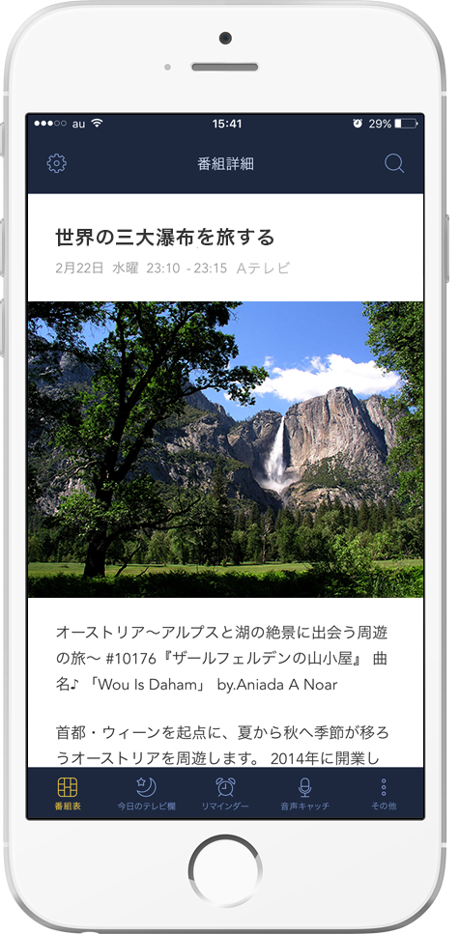
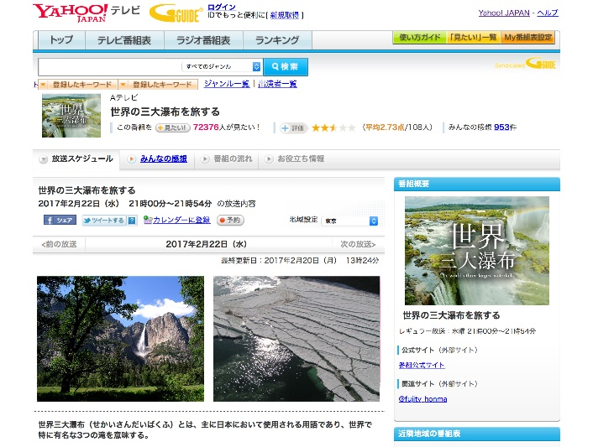
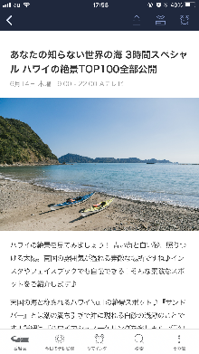
番組ロゴ・代表カット 画像提供のお願い
掲載例
Gガイドモバイル
Yahoo!テレビ. Gガイド
番組画像の中から
(1) 話数カット(※)
(2) 代表カット
(3) 番組ロゴ
の優先順位で１枚の画像を
画面上部に表示します。
（話数カットが複数枚の場合は1枚目の画像を表示します）
番組ロゴを除き、画面上部以外の画像は画面下部に表示します。
番組ロゴは、
画面左上部に表示します。
代表カットは、
右側の「番組概要」に表示
します。
話数カット(※)は、
画面中程に表示します。
画像について
番組制作局からのご提供をお願いしております。
ファイル形式は、JPEG、PNGでのご提供をお願い致します。
サイズ・容量の指定はございませんが、720pix×540pix以上が推奨となります。
ご提供いただく画像の編集権限は弊社にない為、原則画像加工は承っておりません。
そのまま使用できる画像のご提供をお願い致します。
情報解禁日がある場合は、画像送付時にお知らせくださいますようお願い致します。
コピーライトが必要な場合も、お知らせくださいますようお願い致します。
画像送付・お問合せ
IPG 番組画像担当
bangumi-gazou@ipg.co.jp 03-3544-2811 ＜受付対応時間：平日9:30～17:00（土日祝・年末年始休）＞
※ 話数カットは、minds SIリッチコンテンツシステムより放送局様にてご登録頂いております。
お問合せ先：SIリッチコンテンツ担当 sirc@ipg.co.jp

